Slide 1

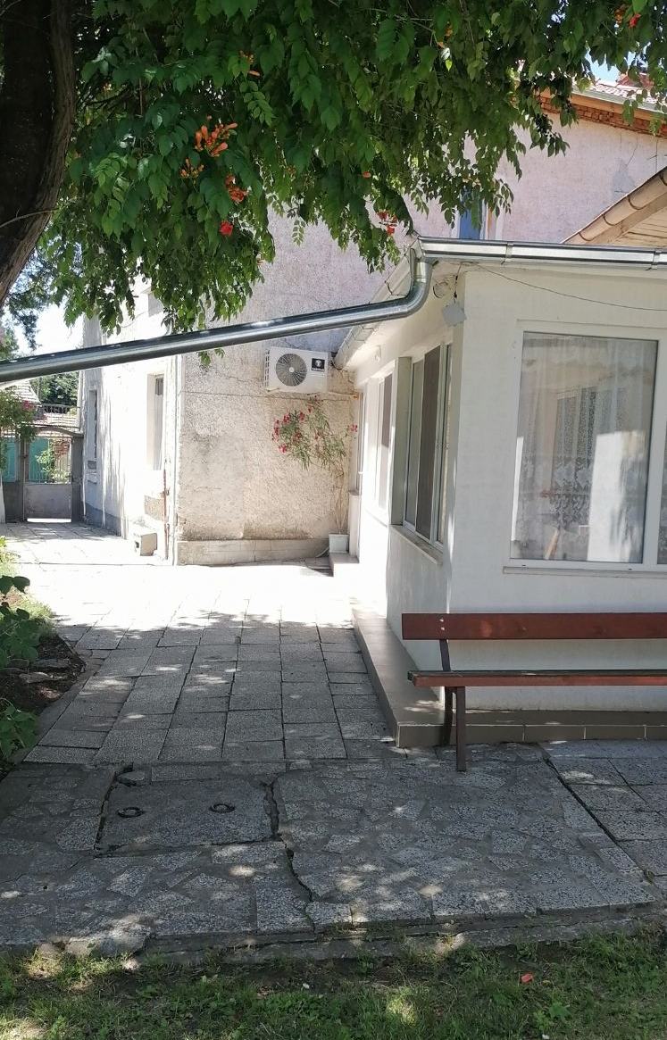
„Красиво, забавно и вкусно“
Вътрешен проект на ДГ с. Бъркач
за учебната 2025 -2026г.

Slide 2
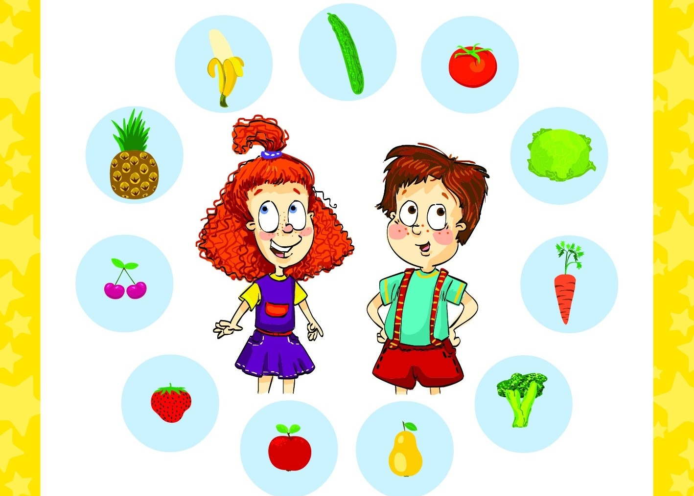
Проектът е подготвен от Старши учителя на смесената детска група г-ца Милена Мичева
Тип на проекта: групов
Продължителност: Учебната 2025-2026 год. – най –малко един път месечно
Участници: Децата от групата, учители, помощен персонал и родители

Slide 3

Цели на проекта:
Усвояване полезни знания и умения за здравословно готвене и хранене
Развиване техните сръчност и въображение при работа с хранителни продукти.
Развиване умения за екипност в игра и работа

Slide 4
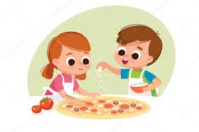
Очаквани резултати:
Познава основните изисквания за безопасност и хигиена при работа с хранителни продукти
Спазва правилата за обработка и раздаване на хранителни продукти.
Прилага принципите на балансираното и здравословно хранене
Следи за качеството и свежестта на продуктите.
Спазва изискванията за предотвратяване на замърсяване и хранителни инфекции.
Поддържа чистота и ред на работното място и използваното оборудване.
Съдейства за изграждане на здравословни хранителни навици у децата.

Slide 5
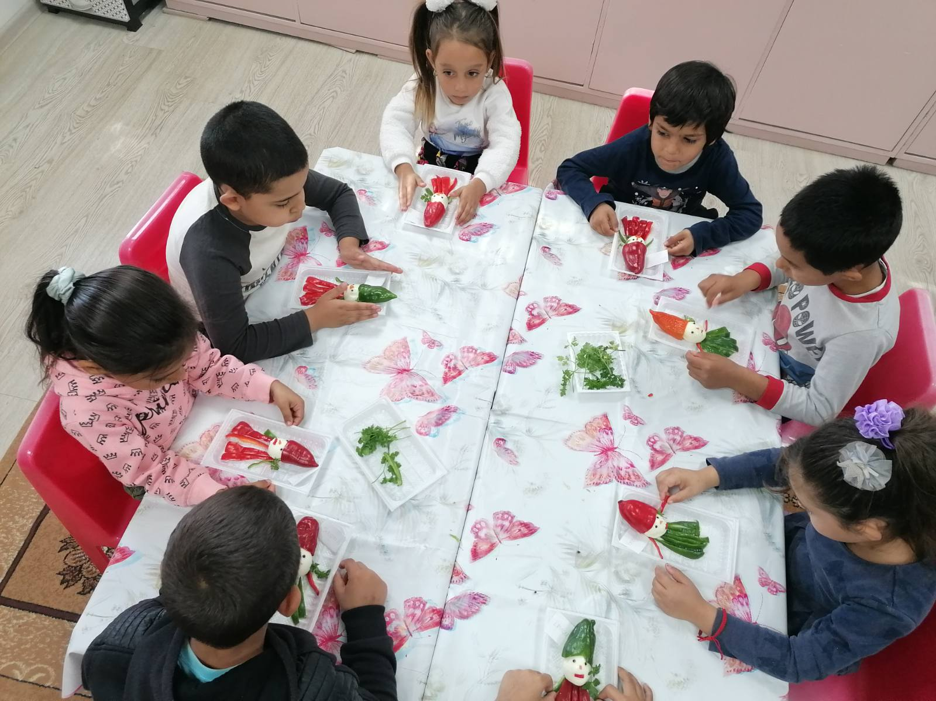
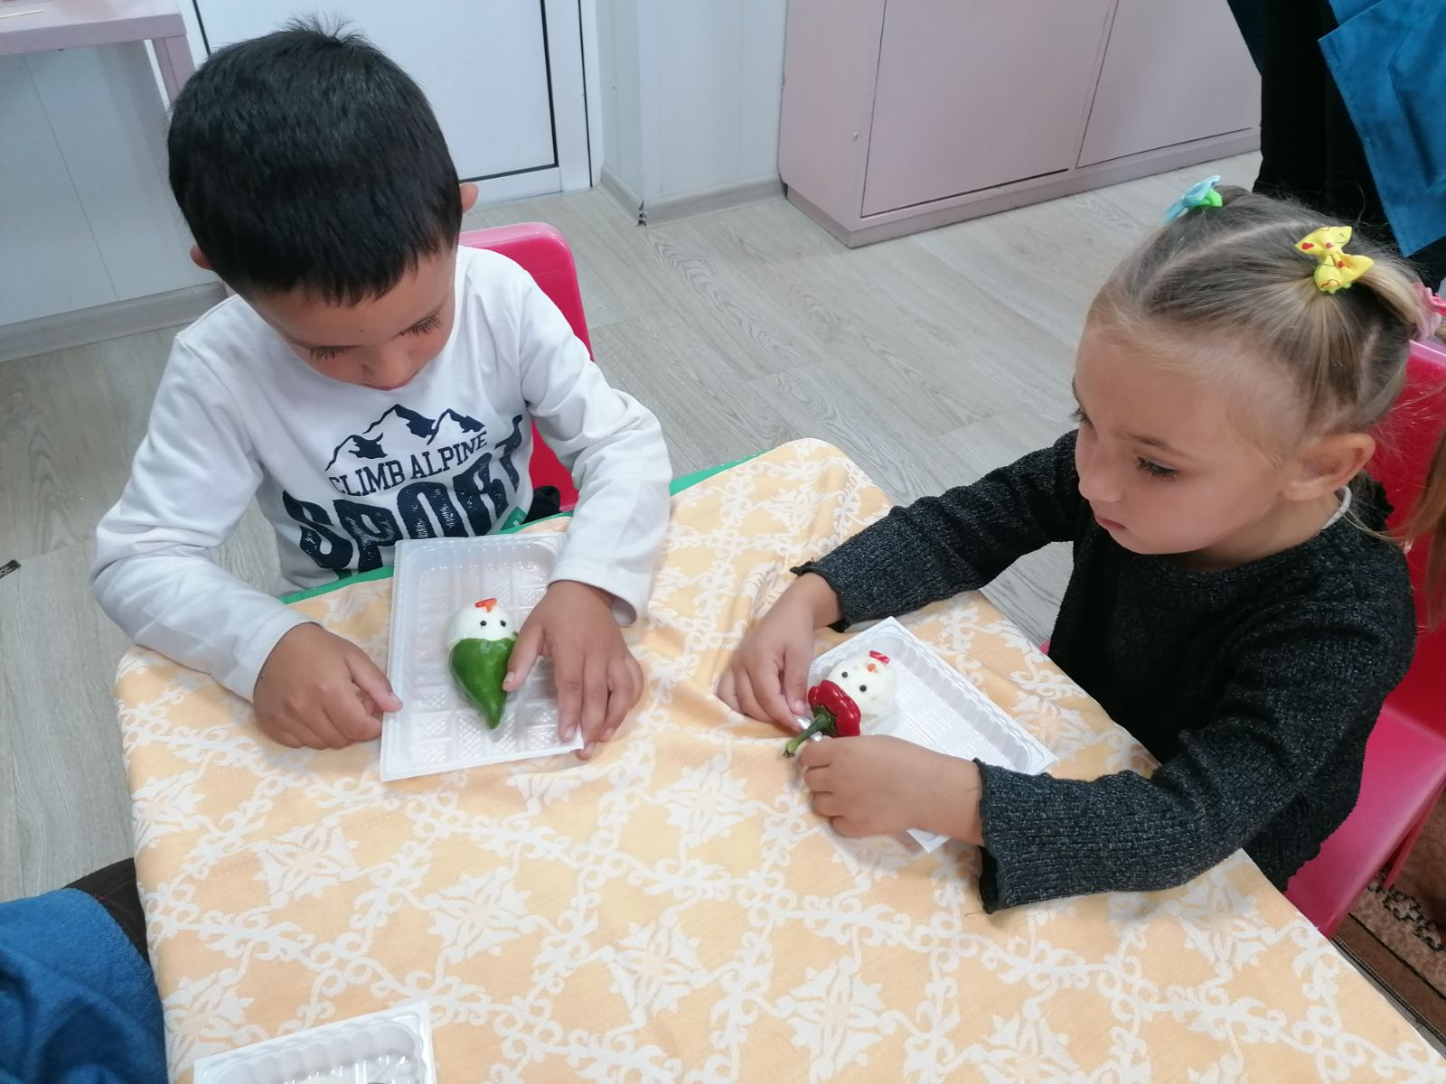
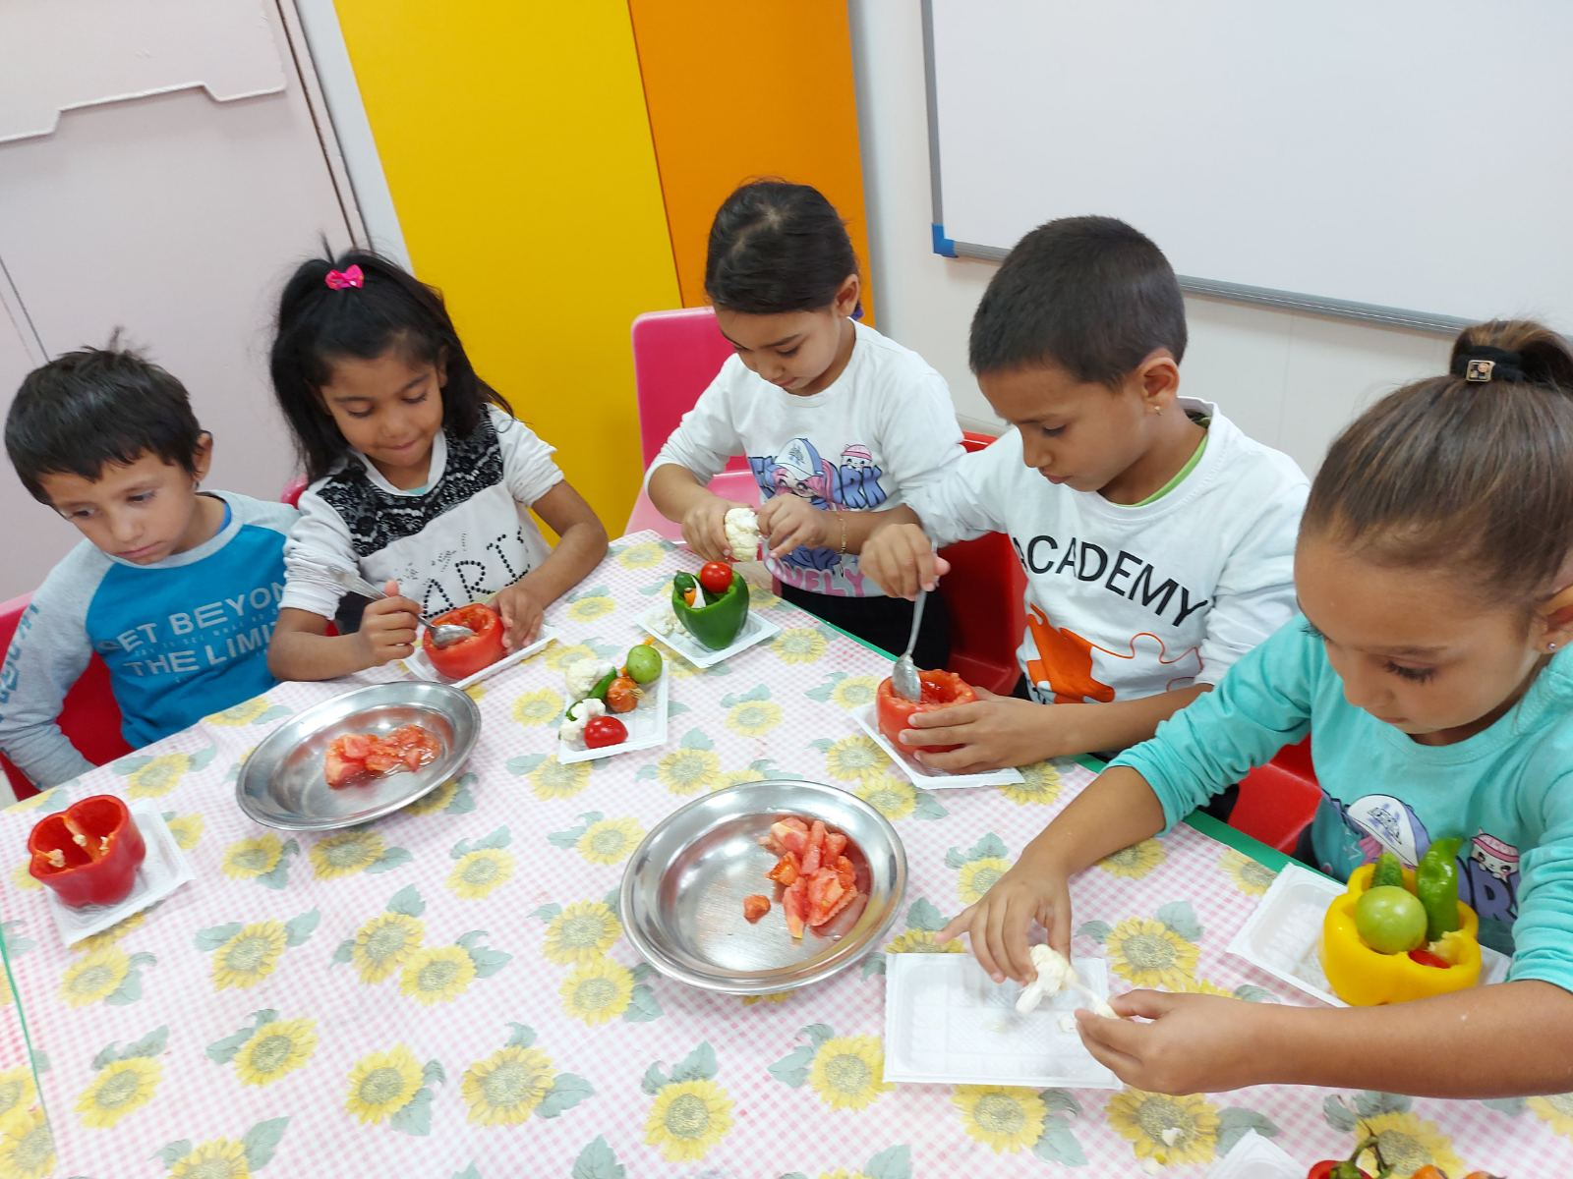
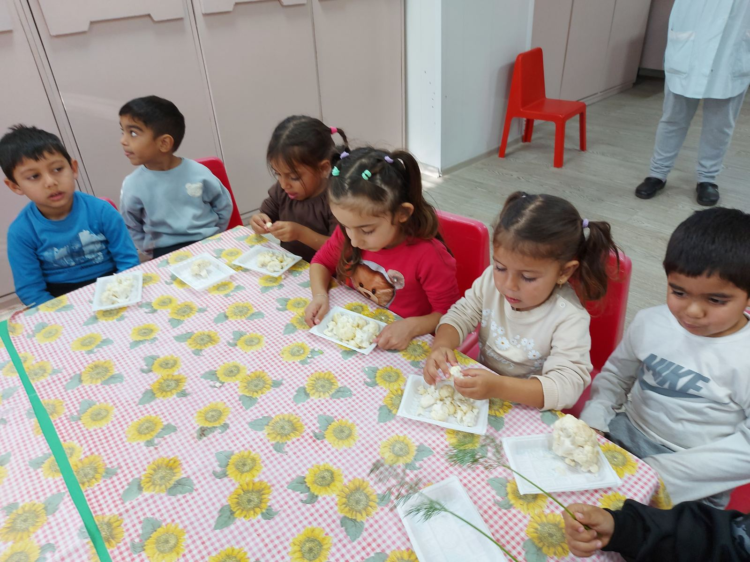
През м. октомври започнахме да работим по темата като направихме кошница с плодове и зеленчуци

Slide 6
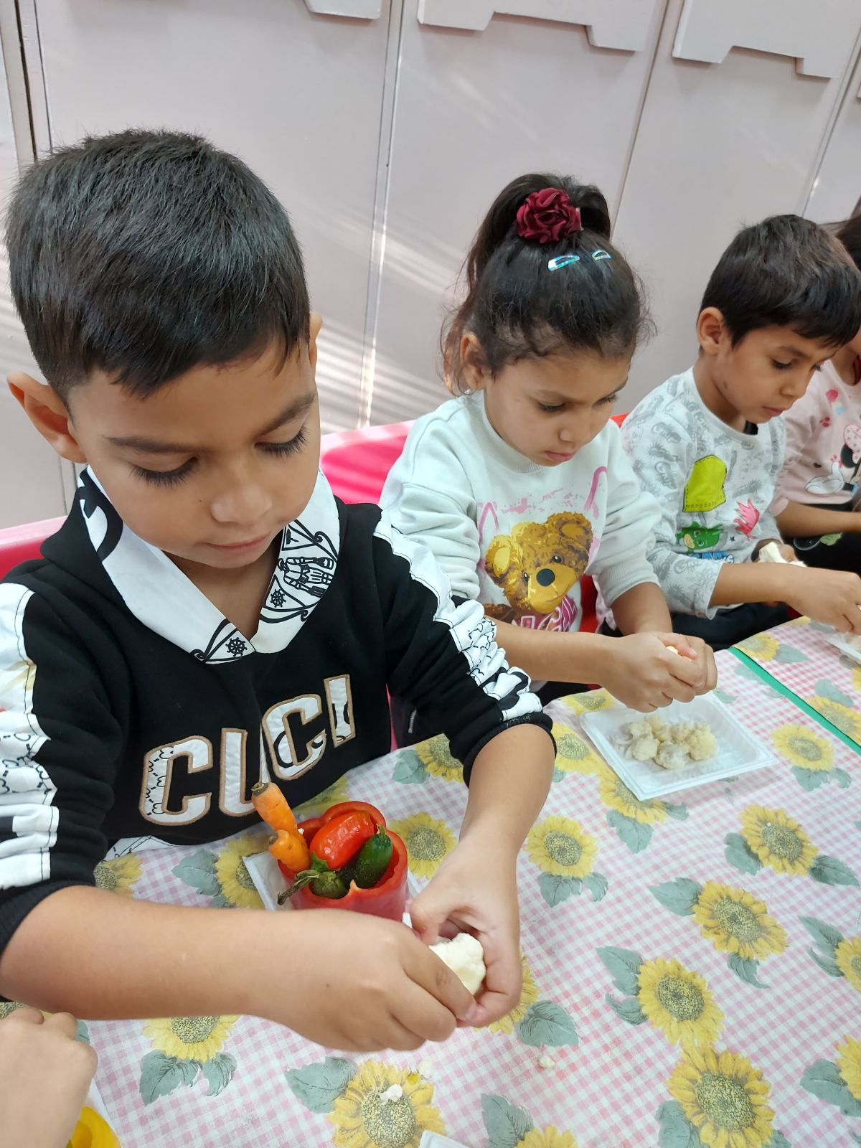
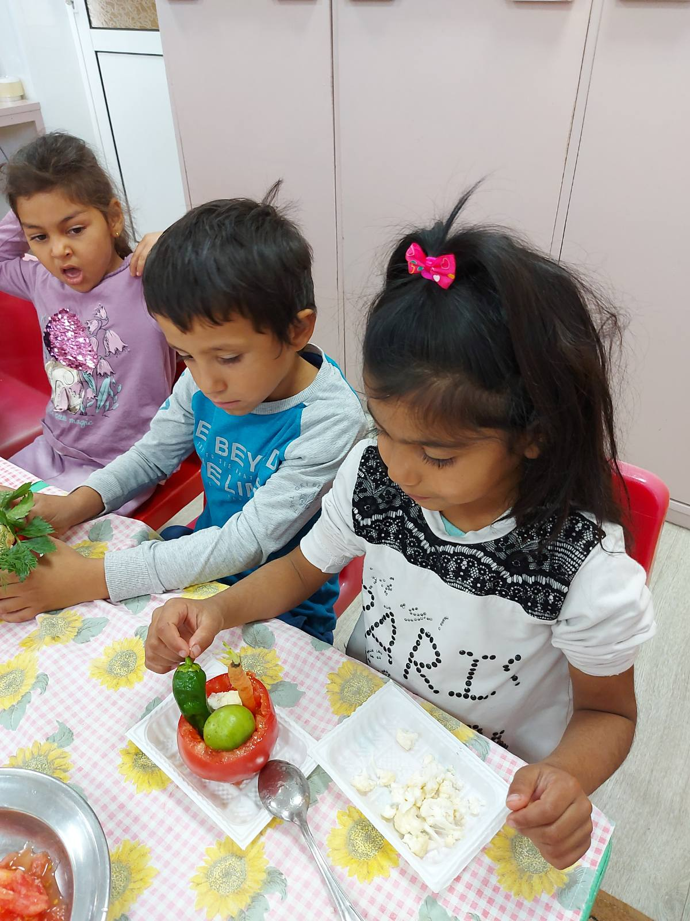
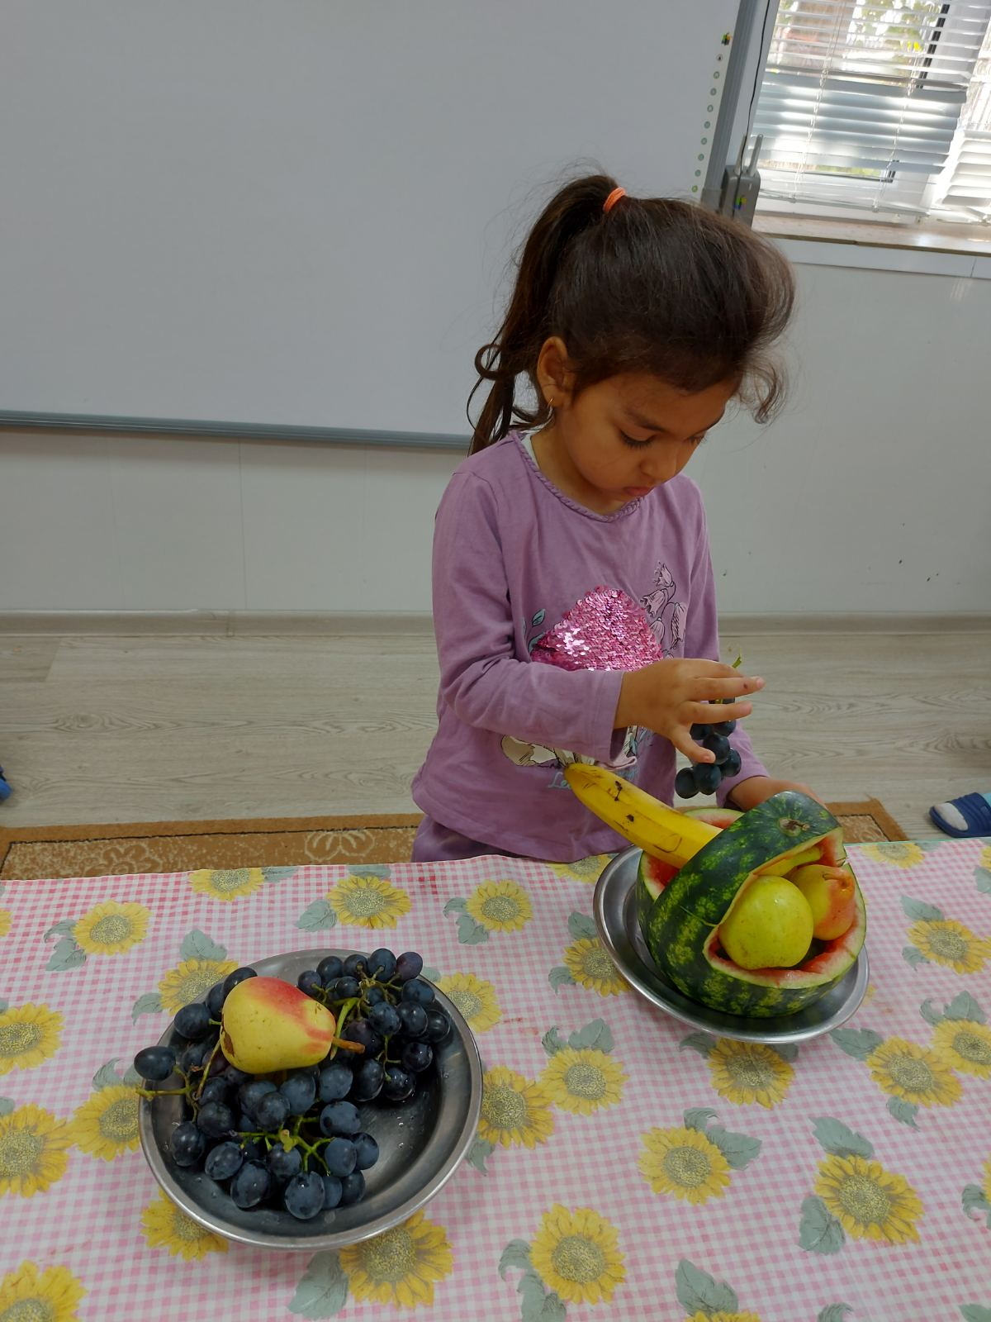
Работихме много внимателно

Slide 7
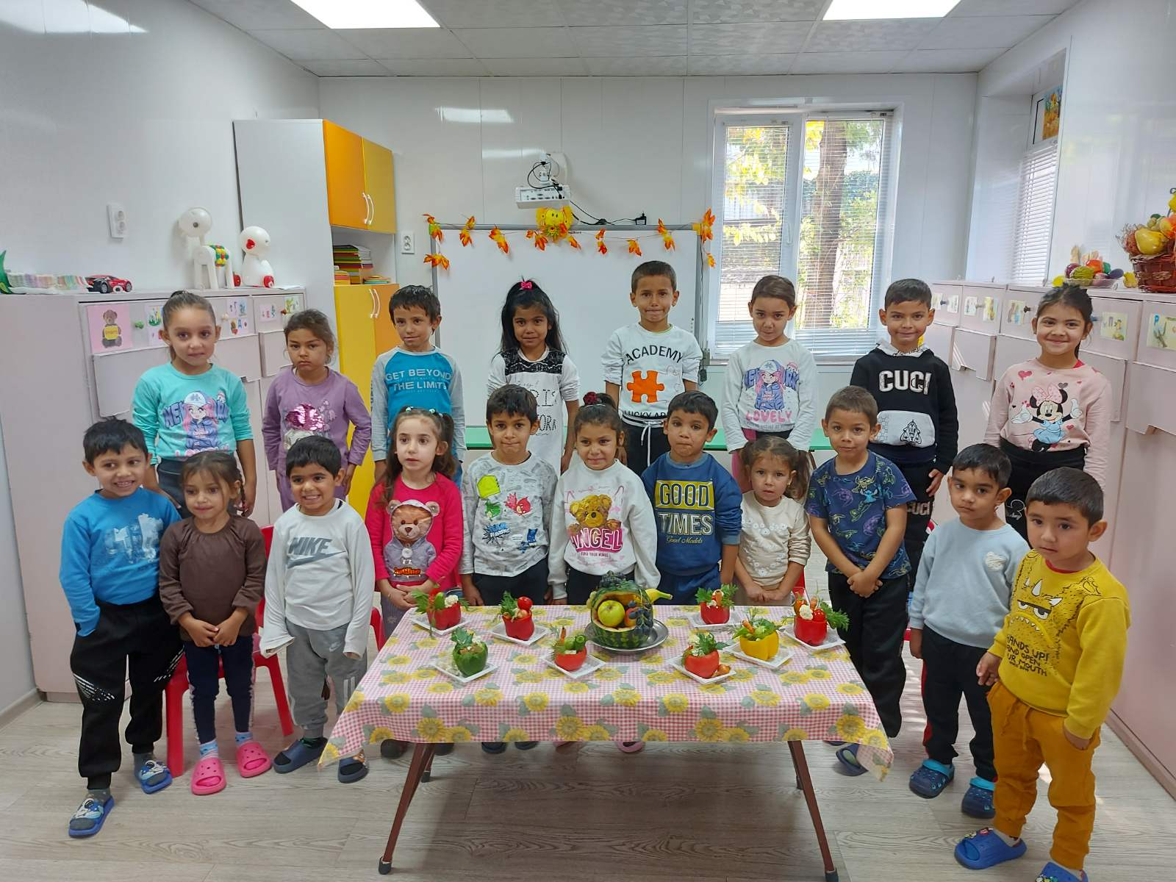
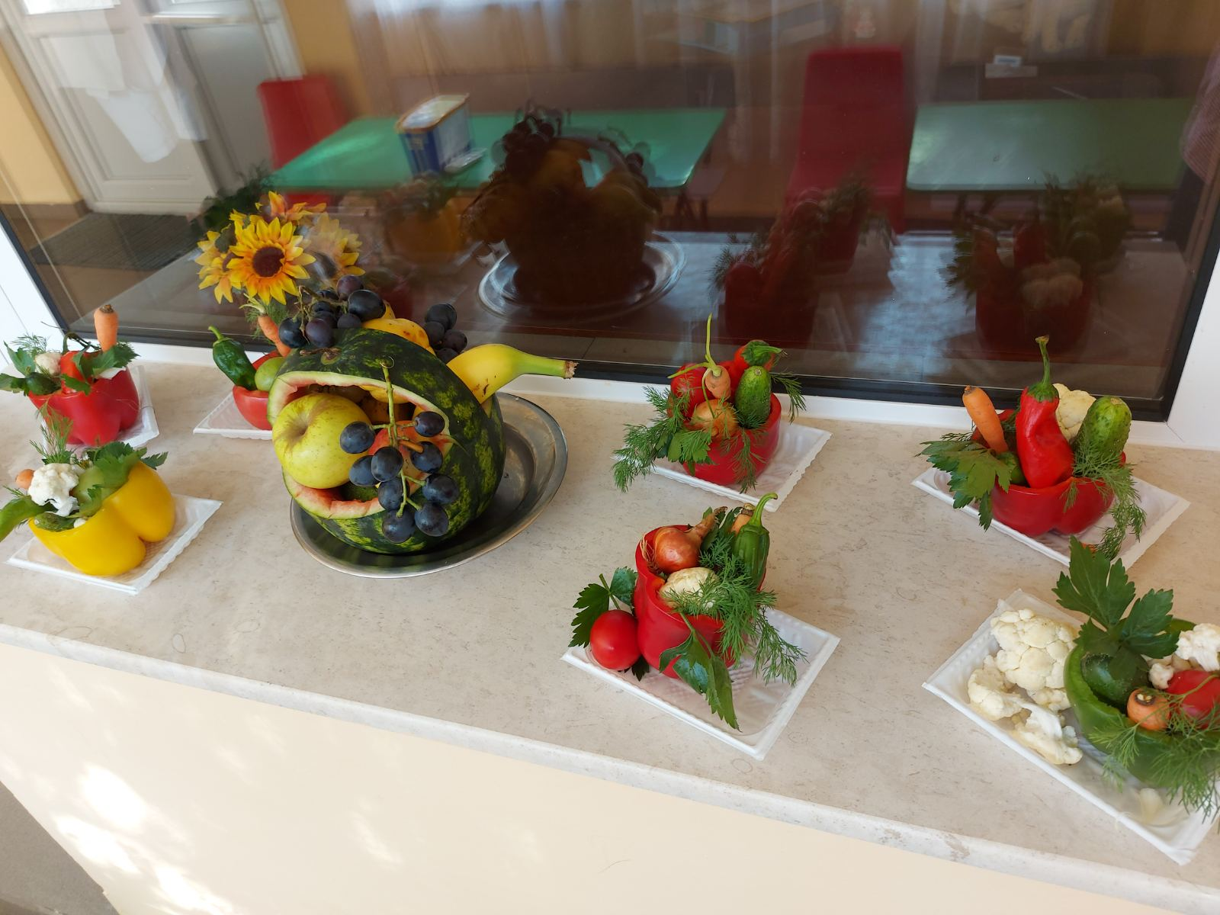
Ето нашите модели:

Slide 8
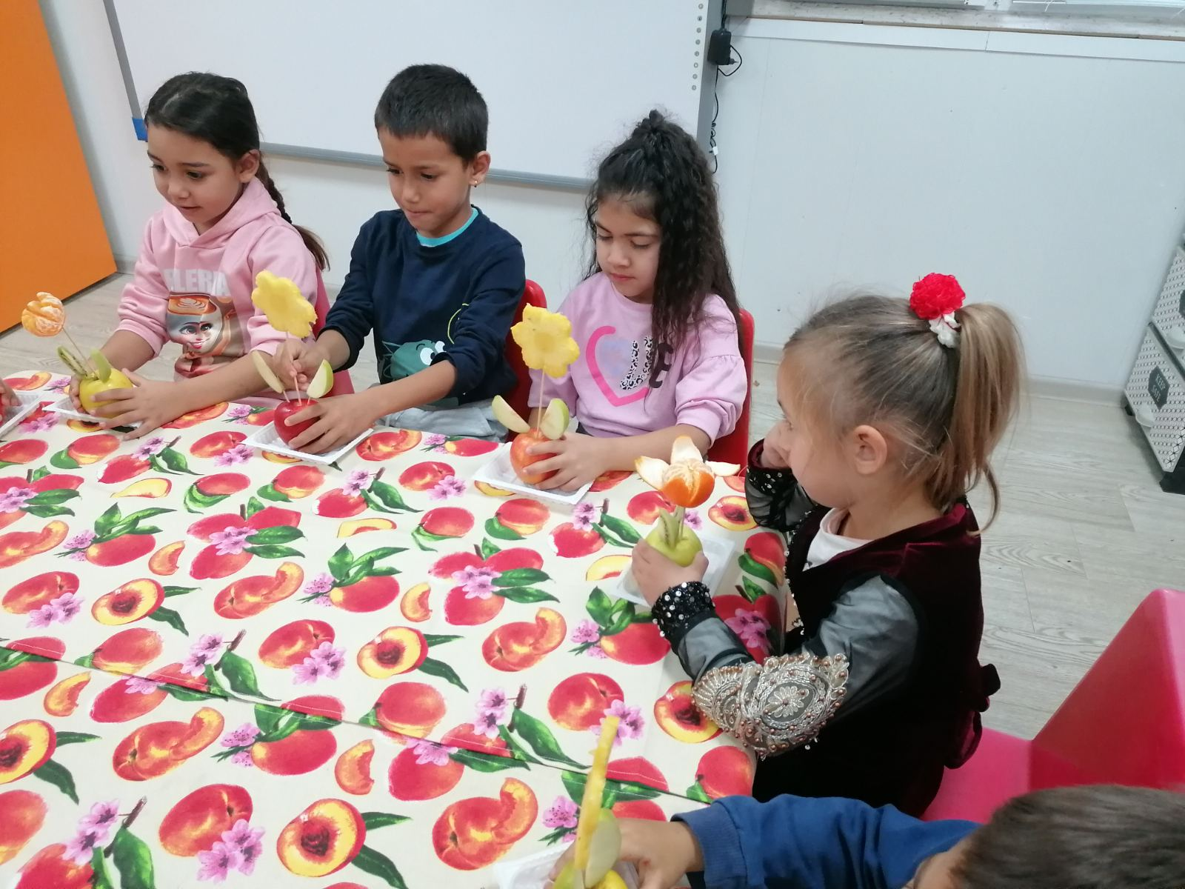
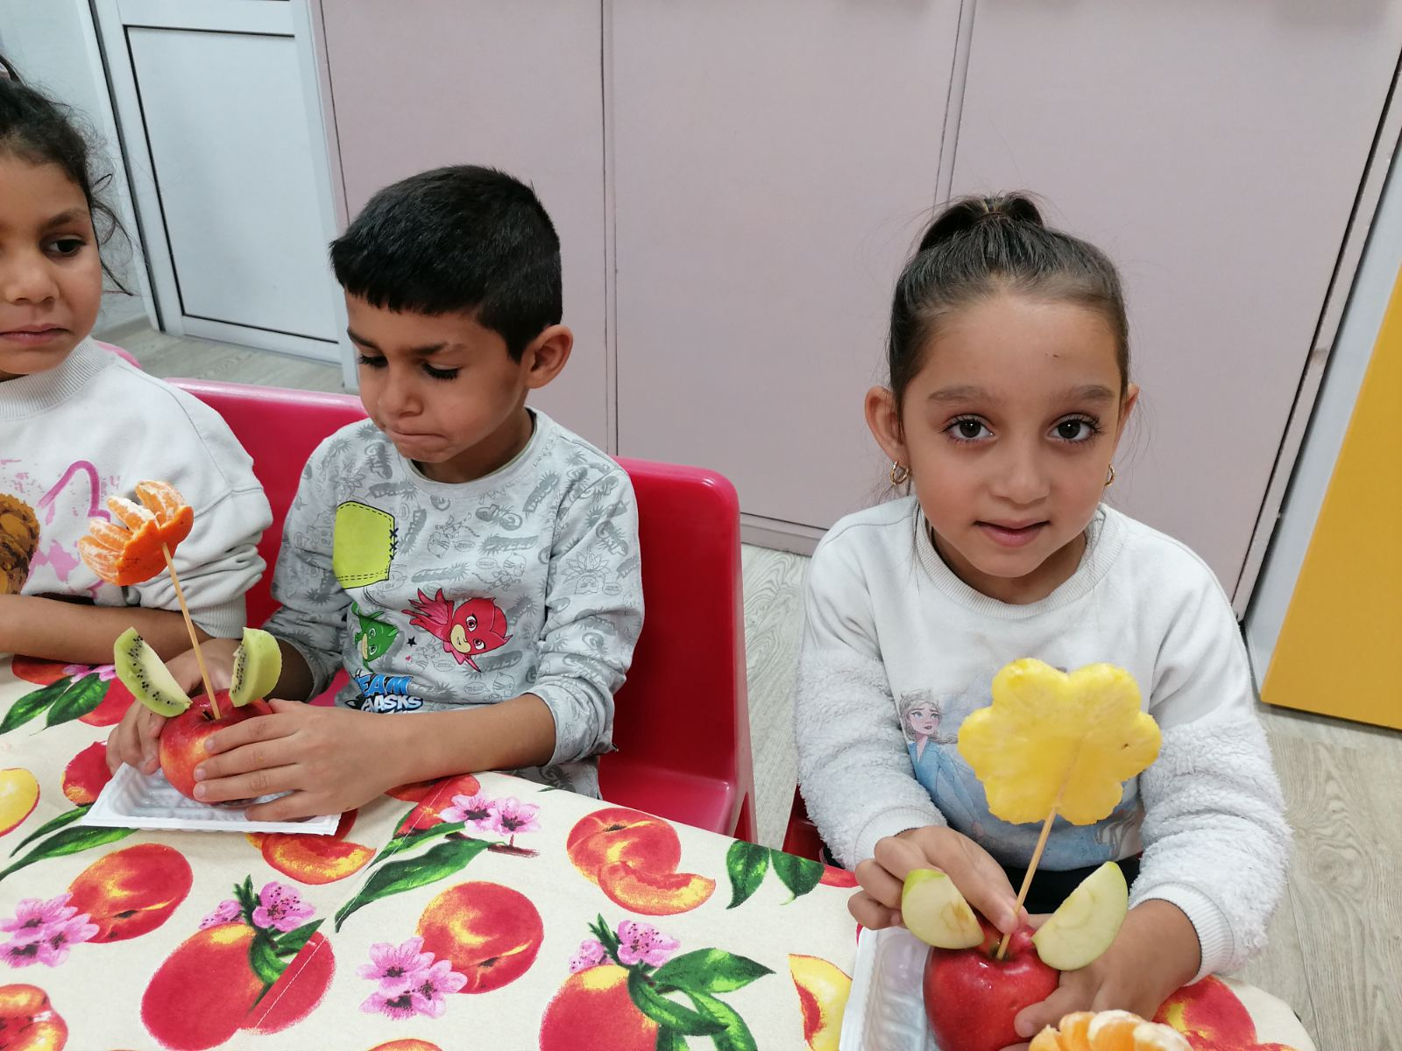
През м. ноември изработихме много интересни цветя от плодове

Slide 9
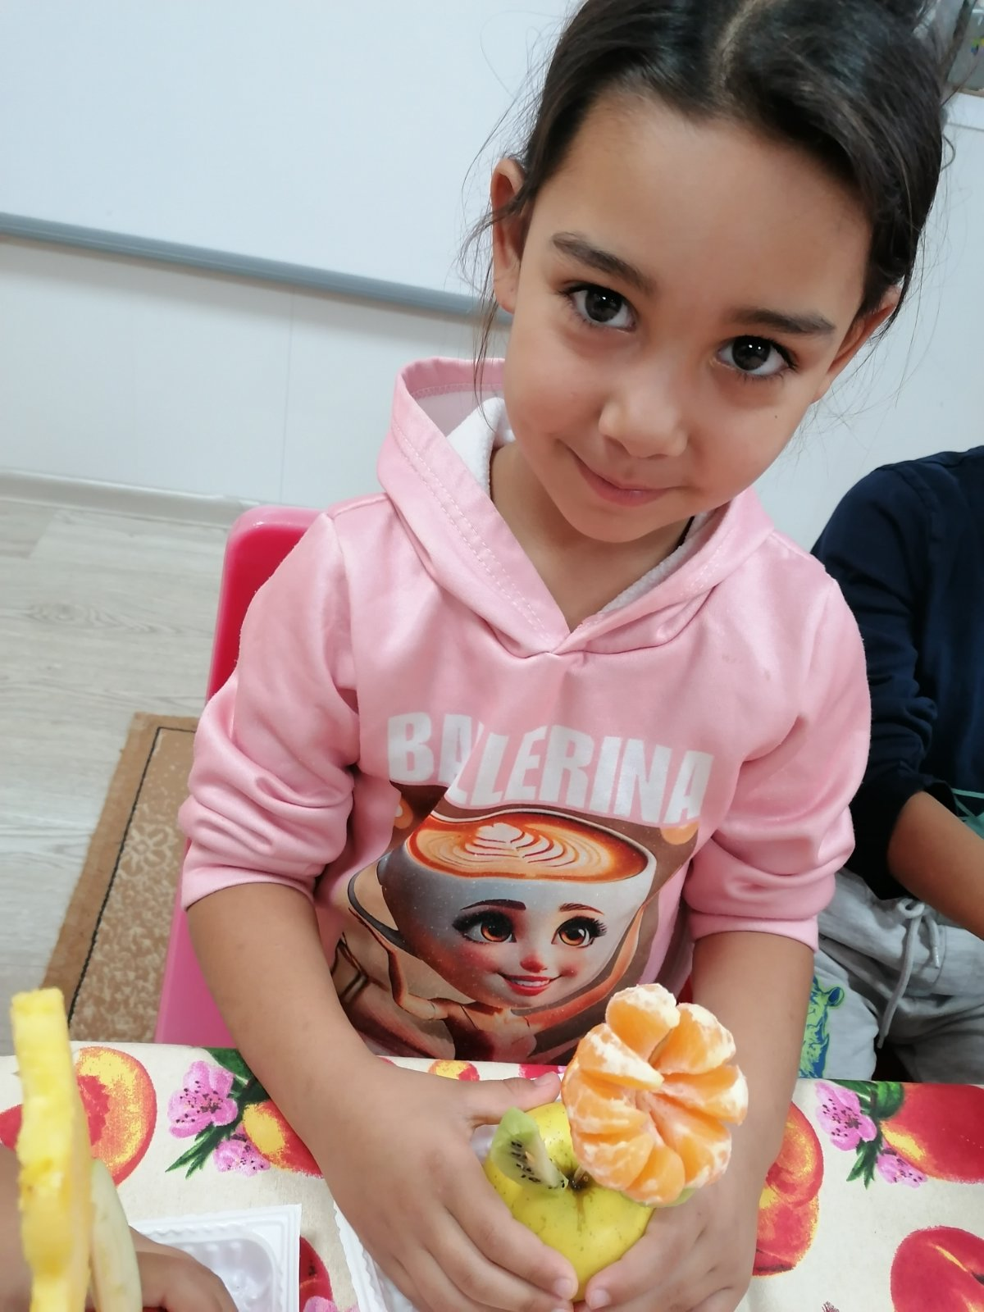
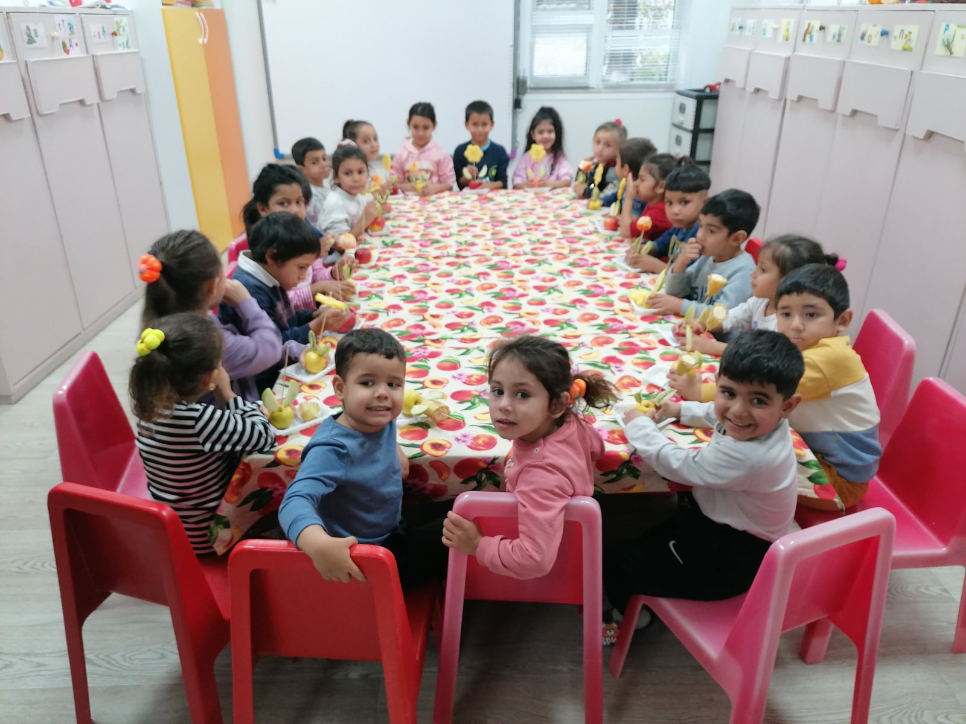
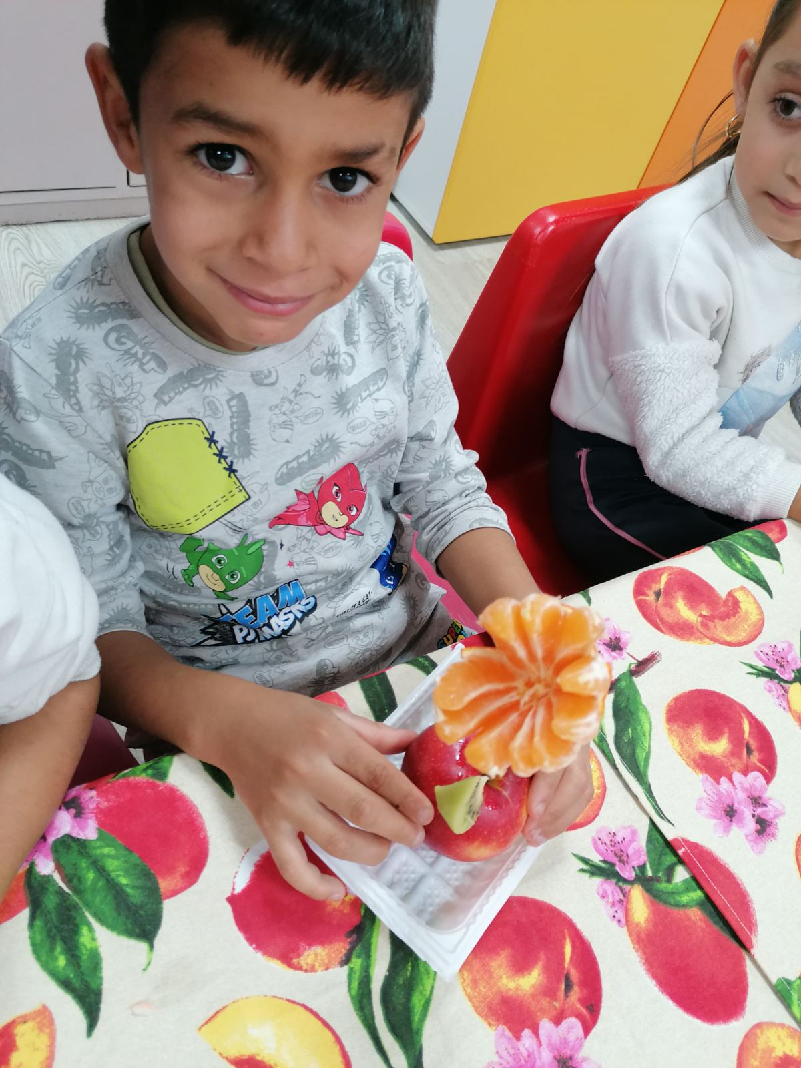
Деца с цветя

Slide 10
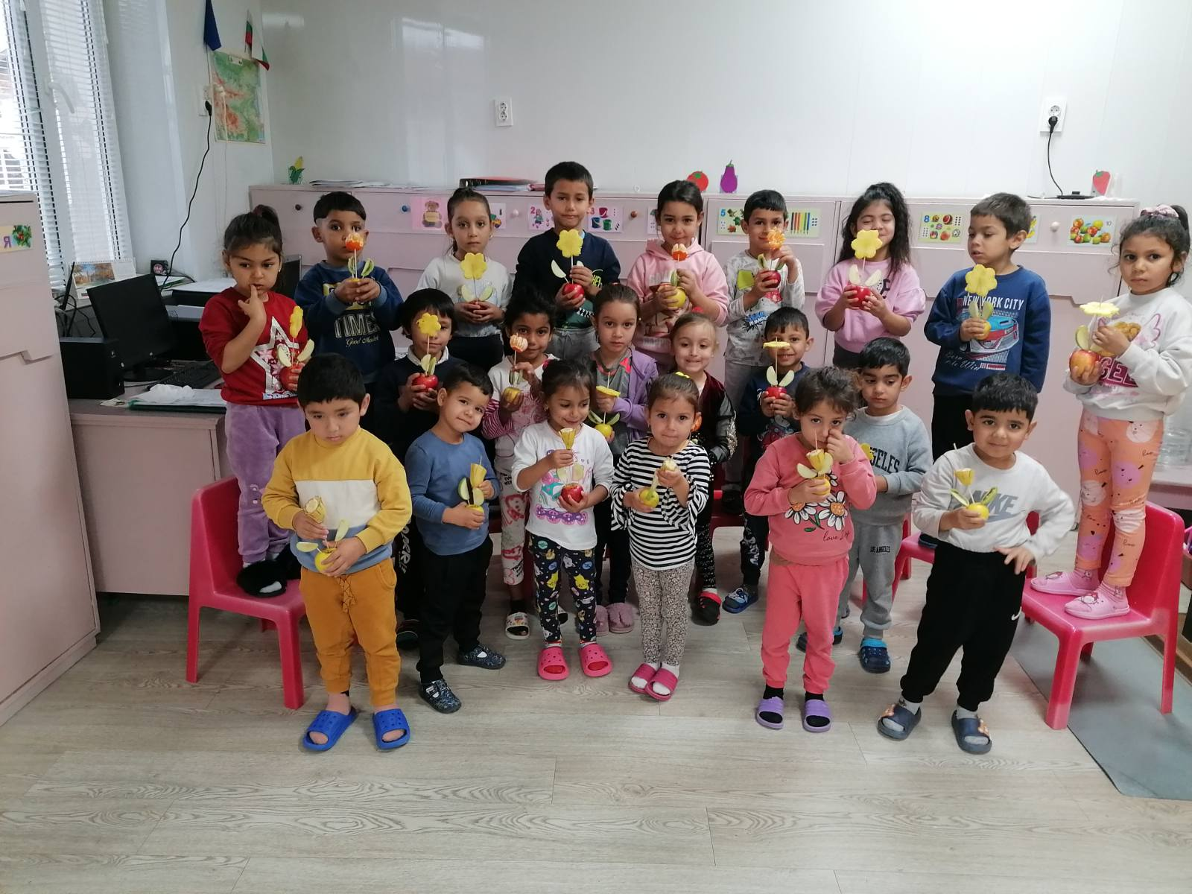

Slide 11
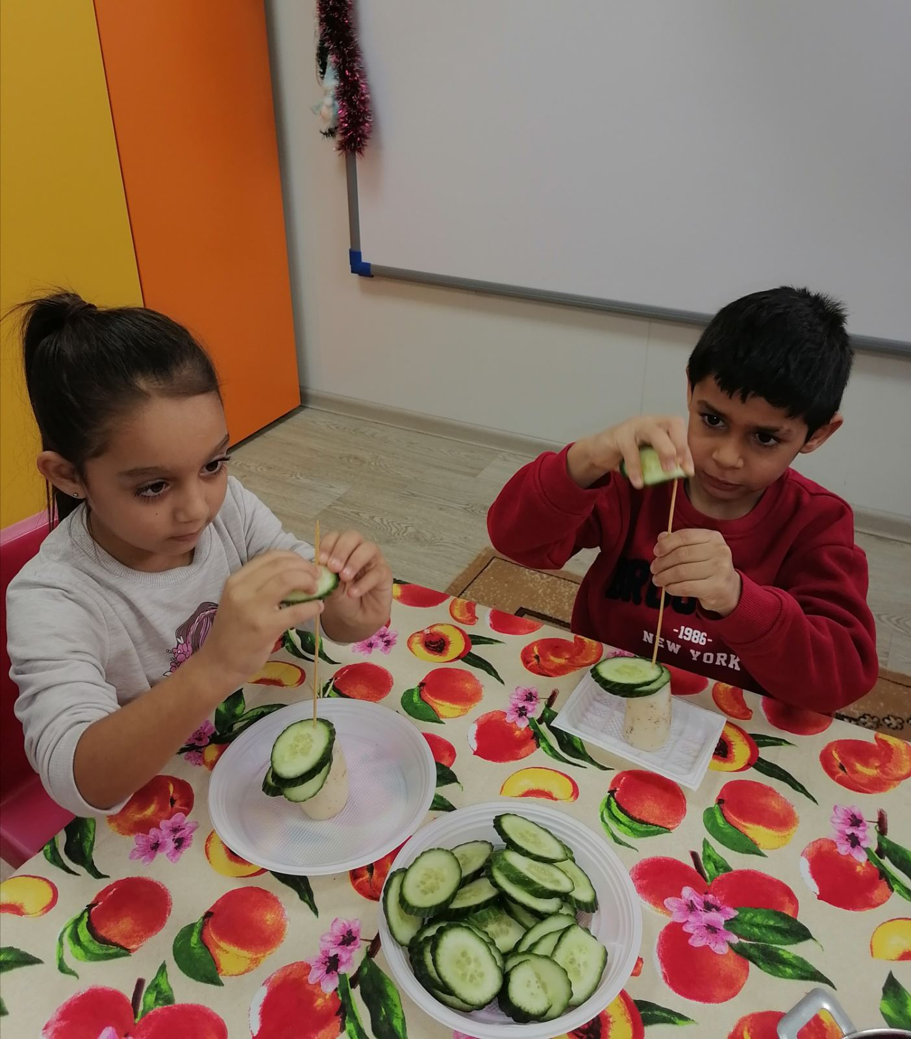
Коледна елха
През м. декември направихме елхи от хранителни продукти, в очакване на Коледа.
Използвахме различни продукти- предимно зеленчуци.

Slide 12
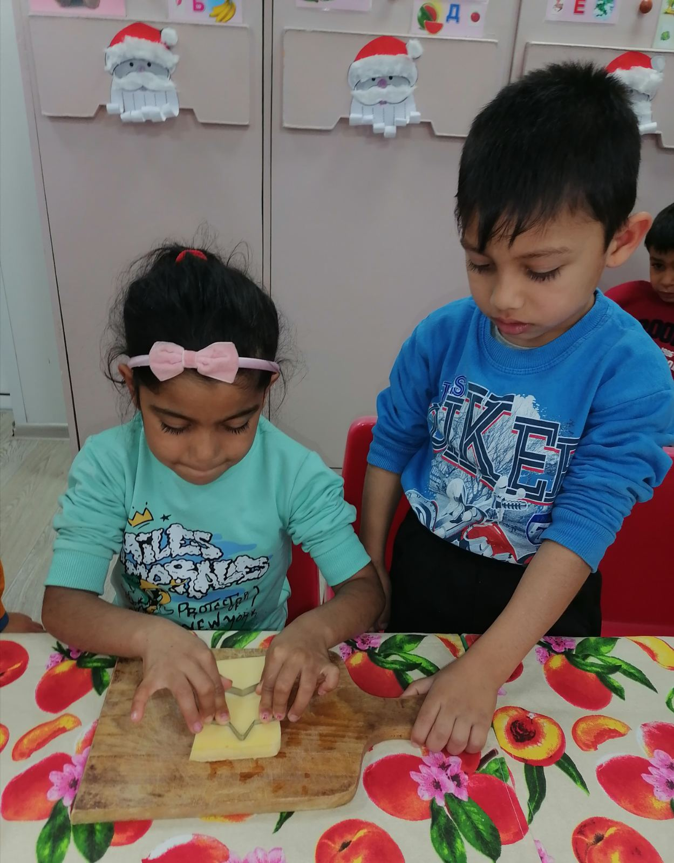
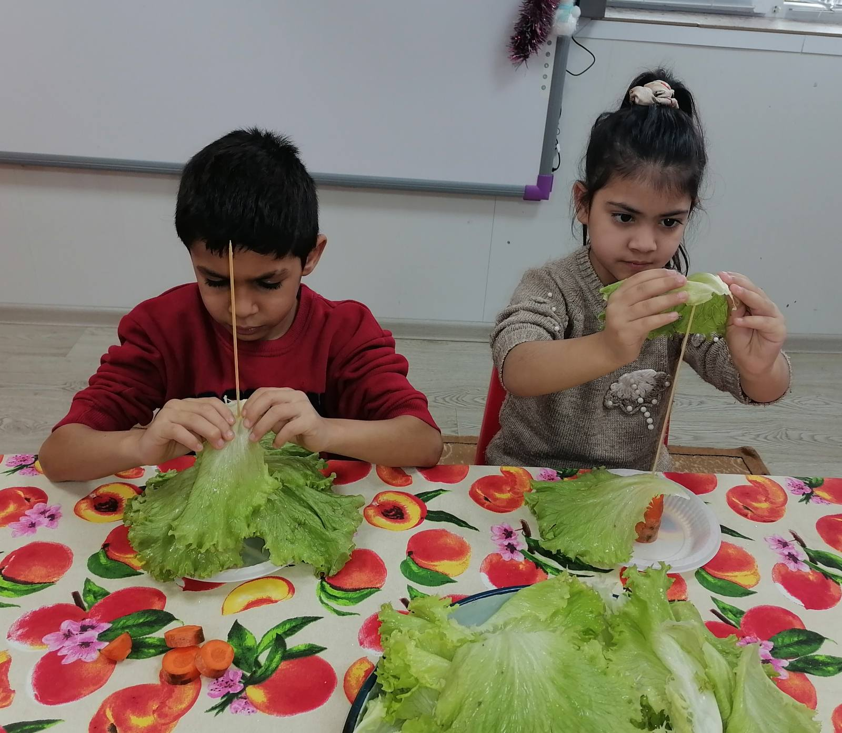

Slide 13
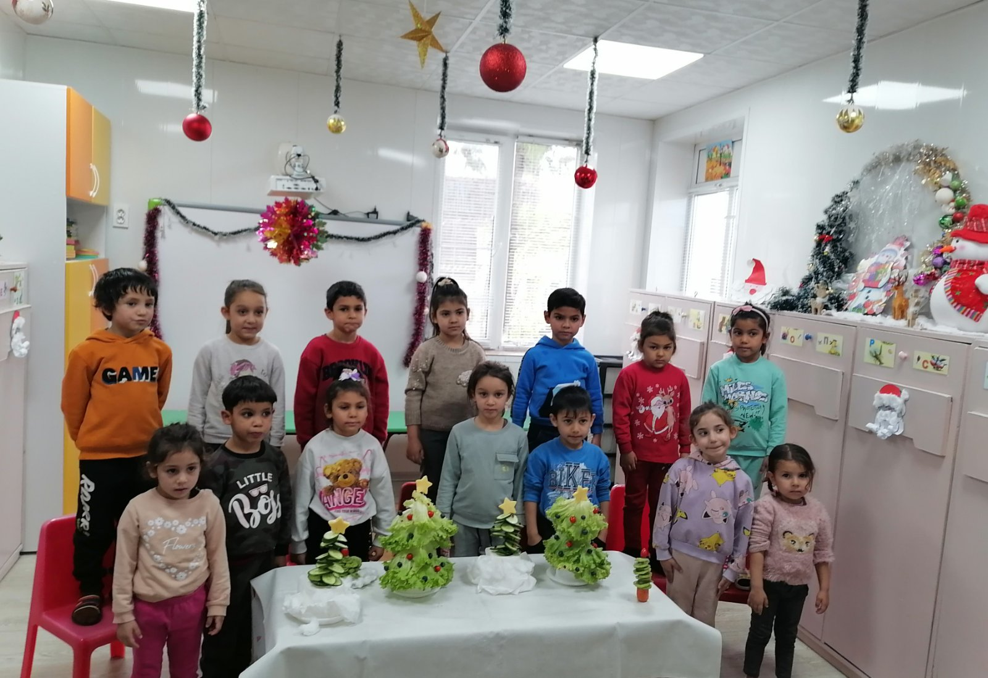

Slide 14
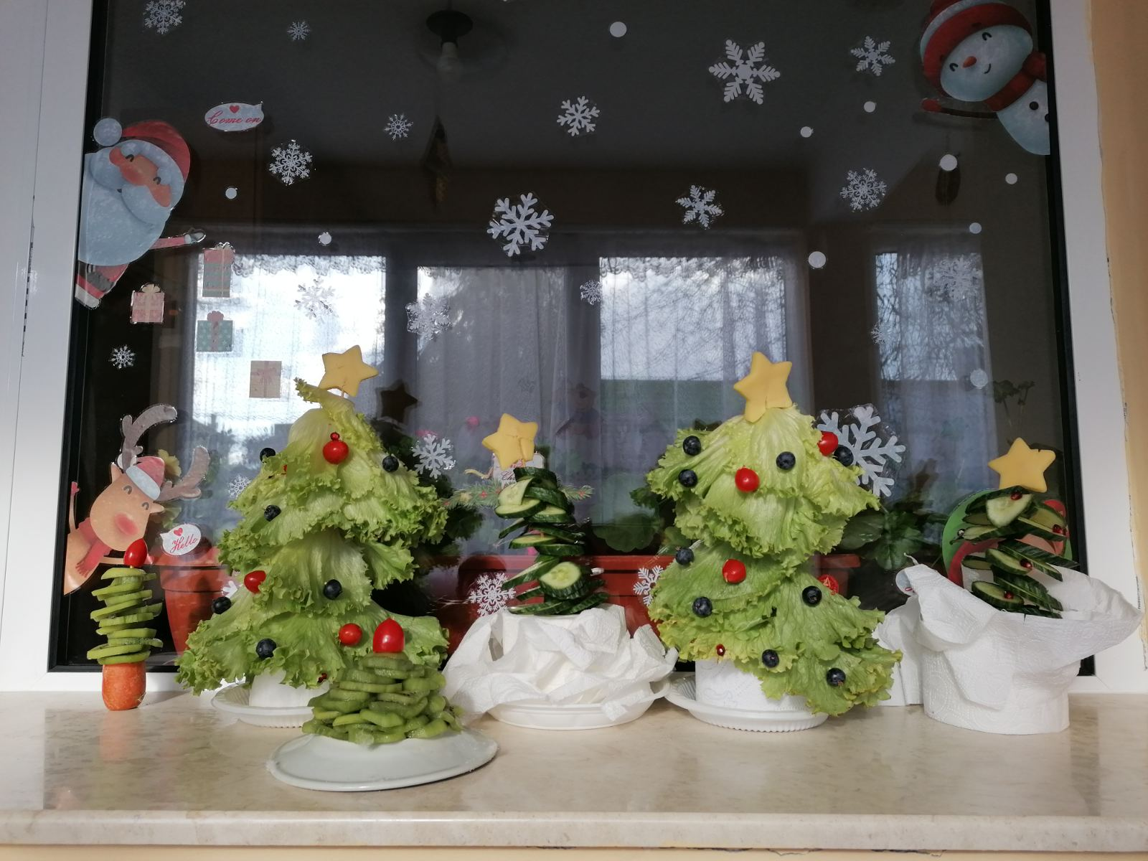
Това е нашата вкусна Коледна изложба

Slide 15
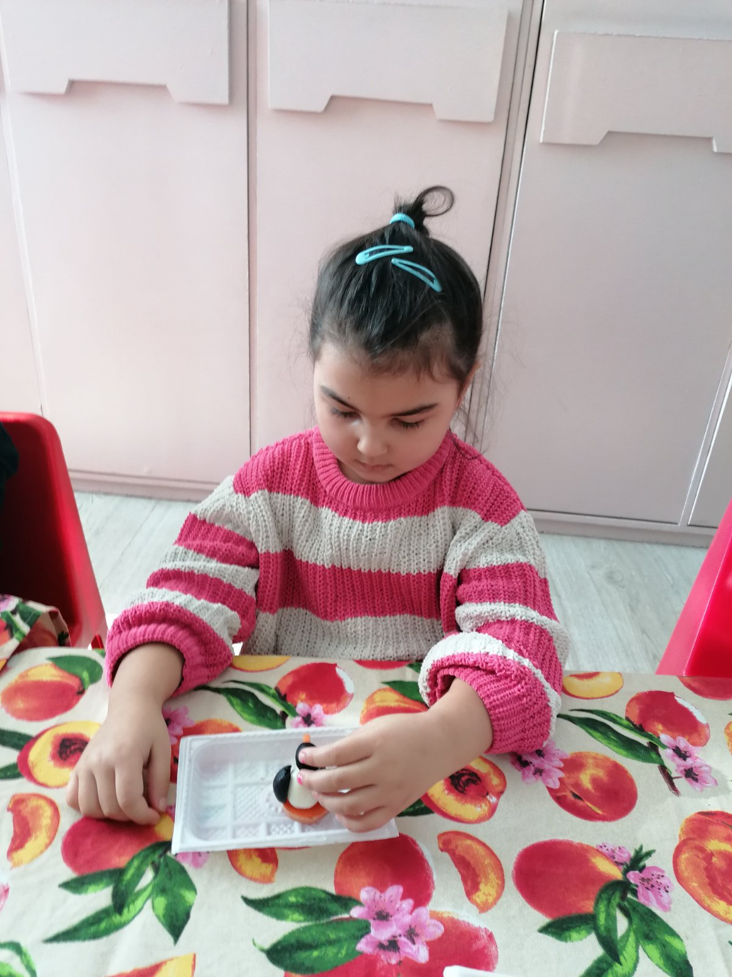
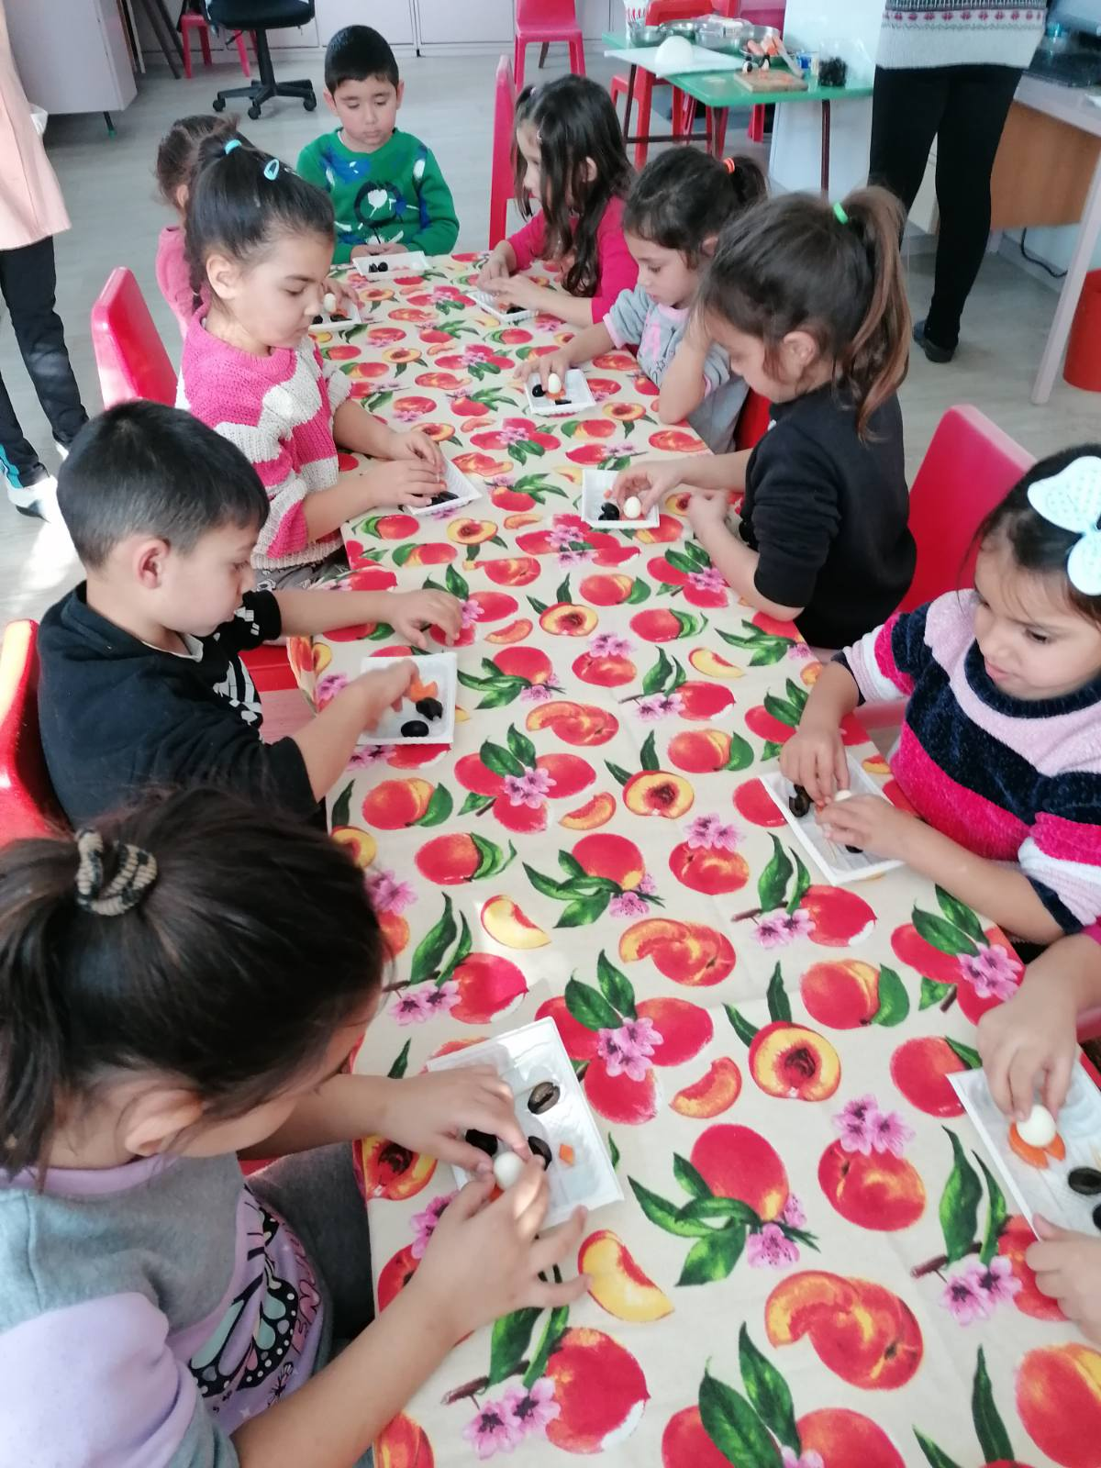
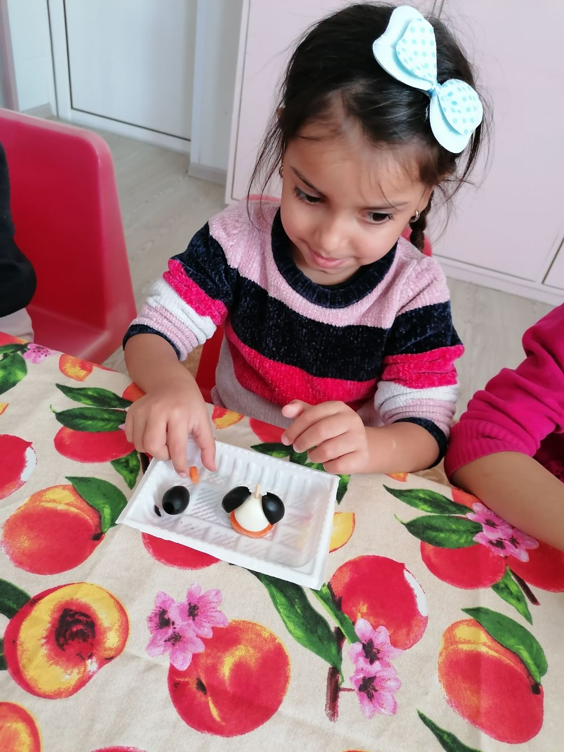
През м. януари от от яйца, морков и маслини, направихме пингвини

Slide 16
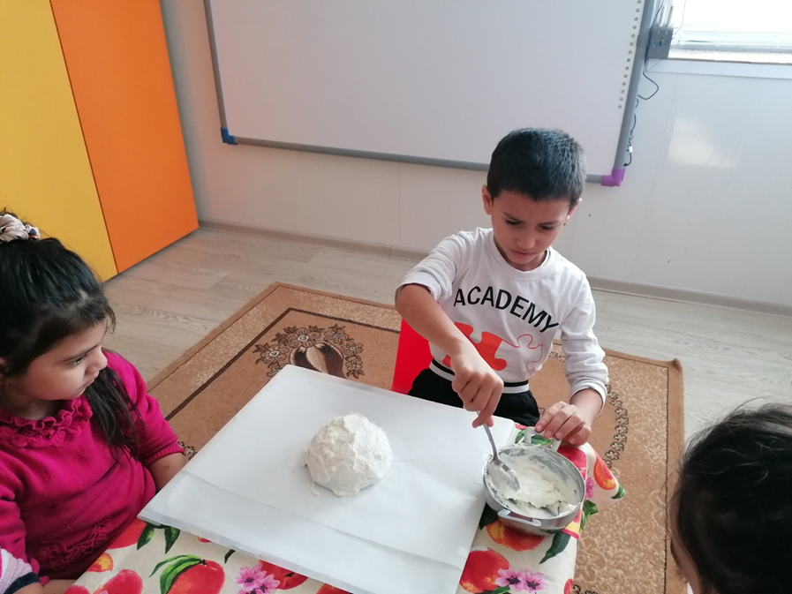
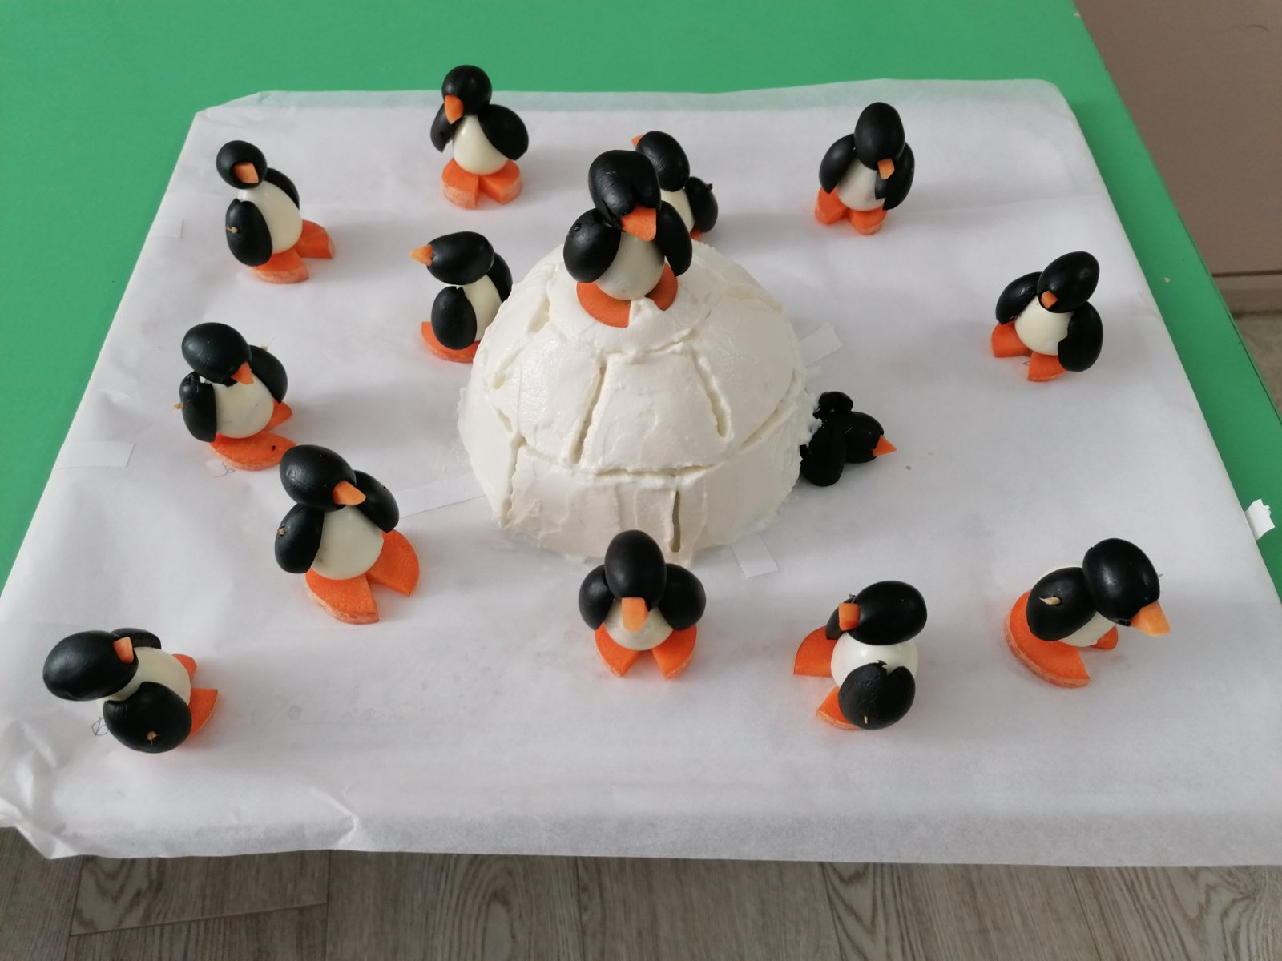
Георги Христов направи и иглу, около което подредихме нашите пингвинчета

Slide 17
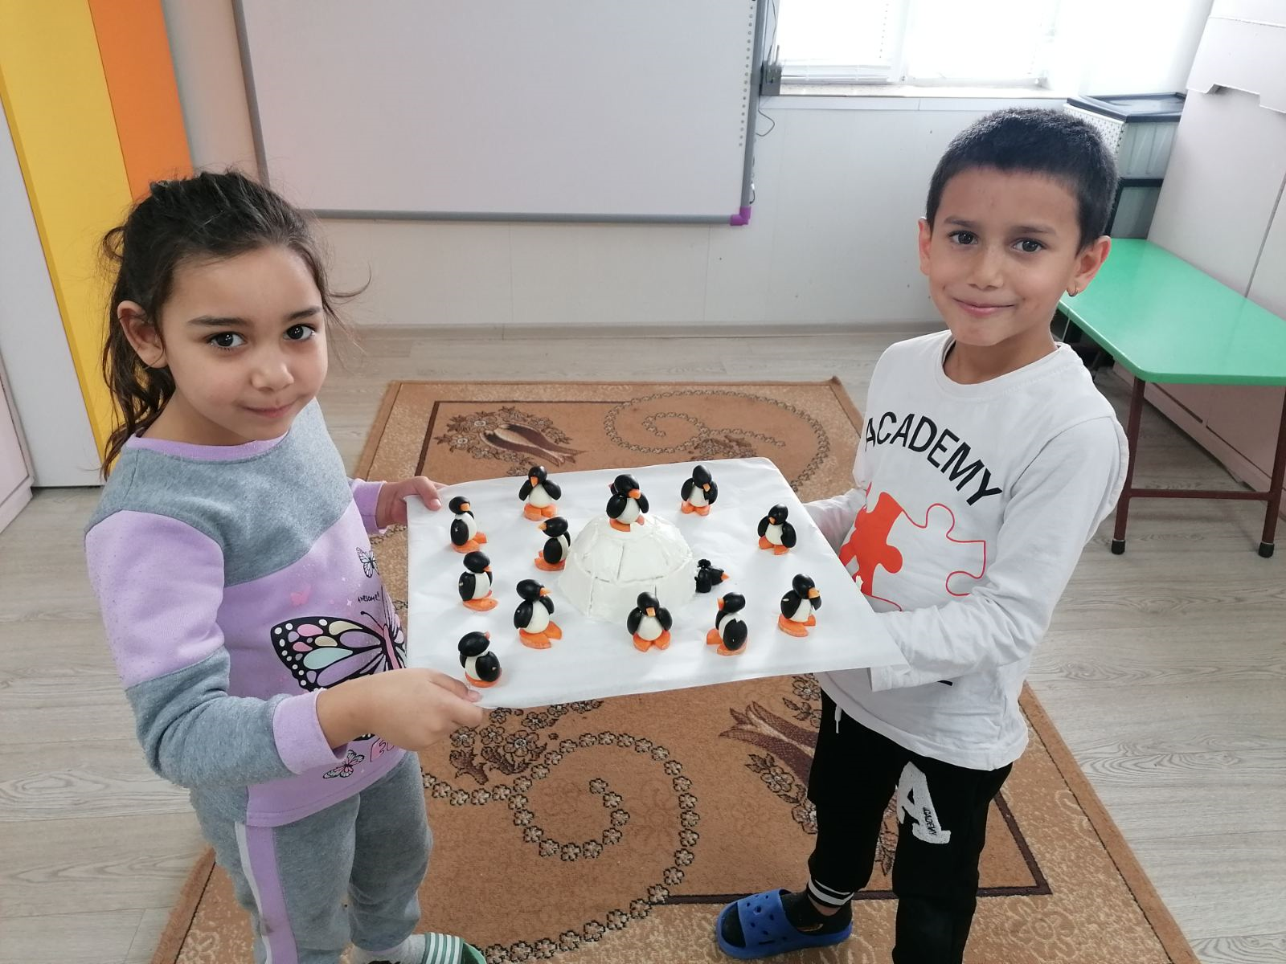
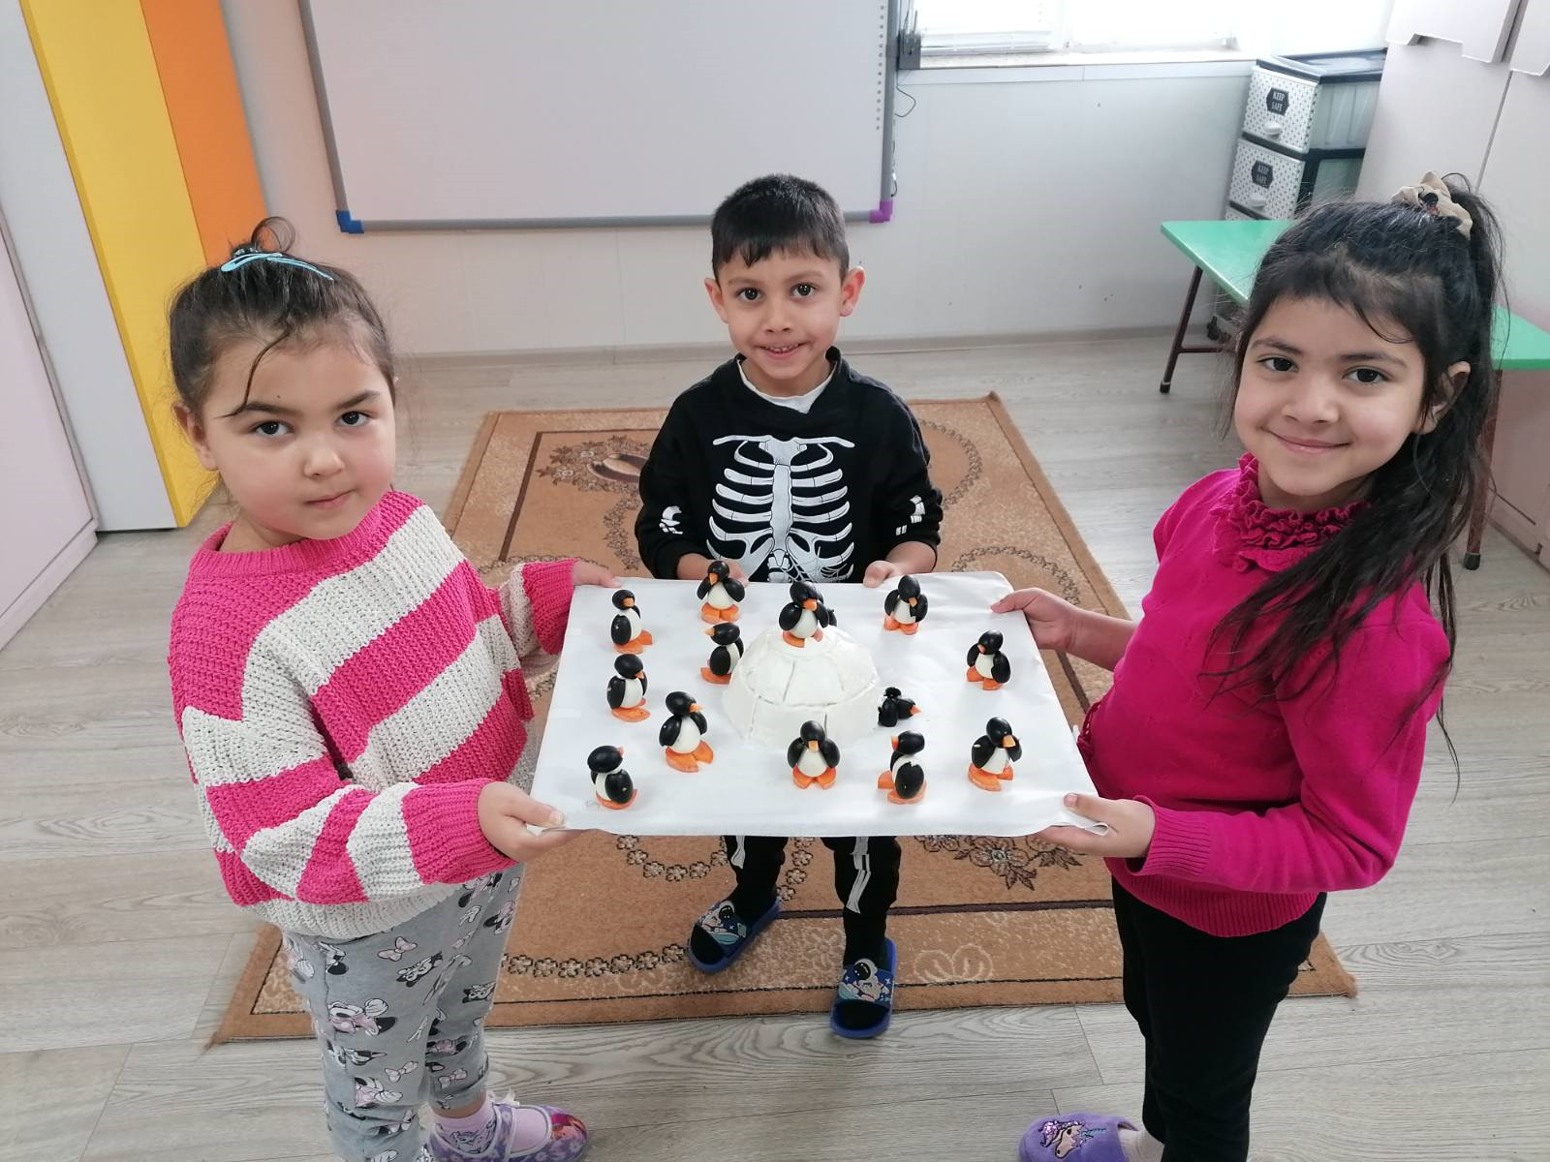
Много им се радвахме

Slide 18
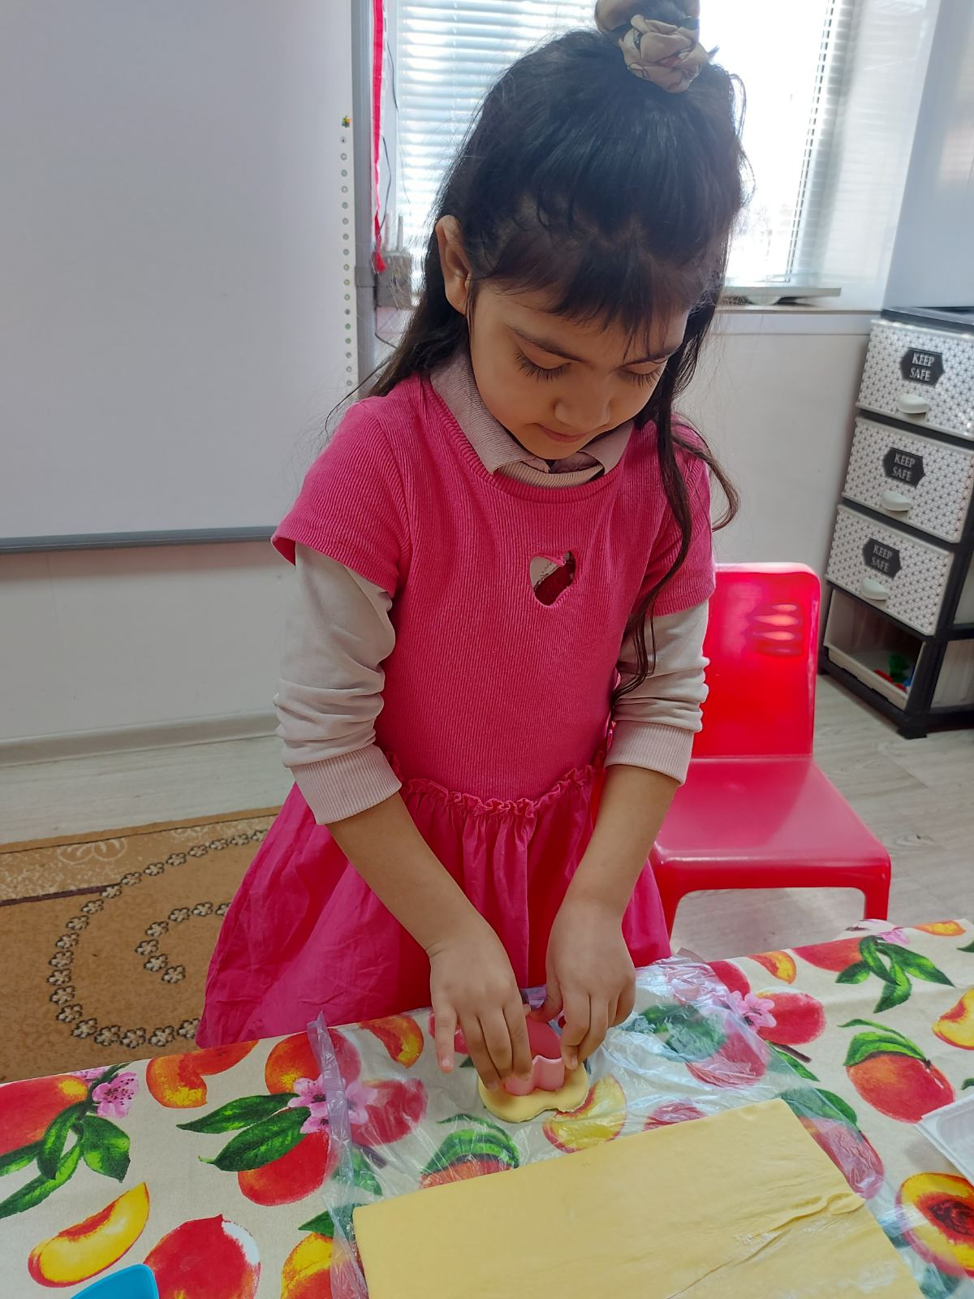
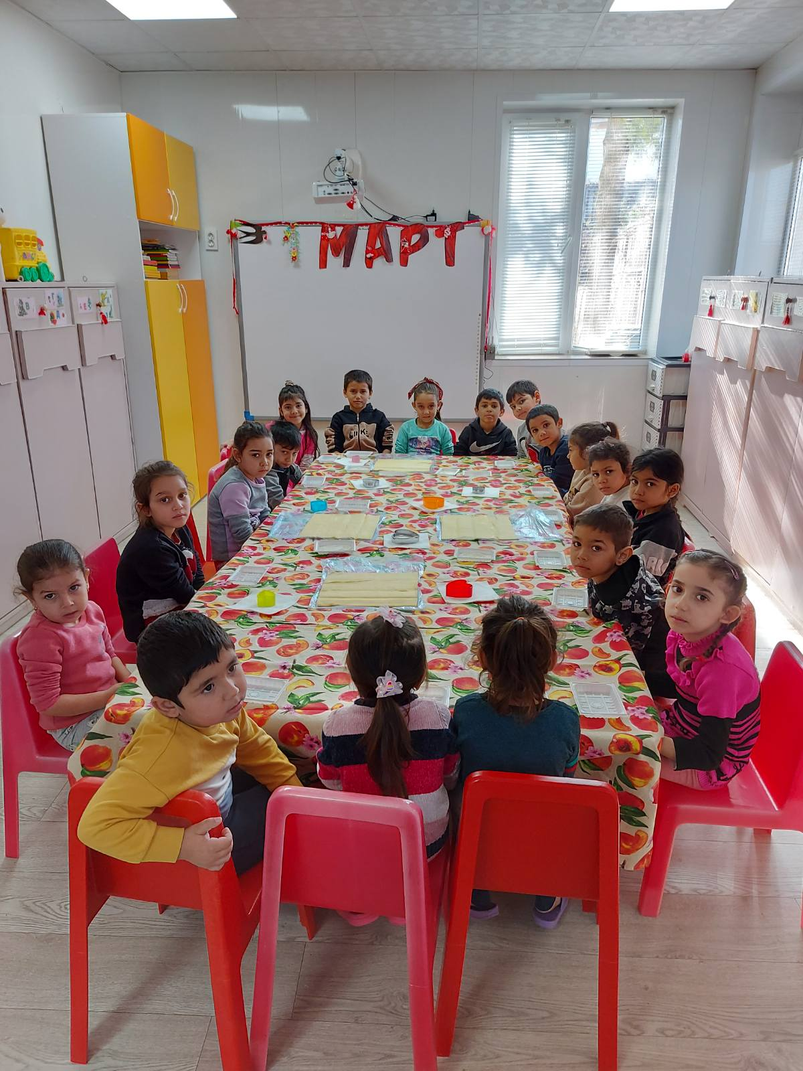
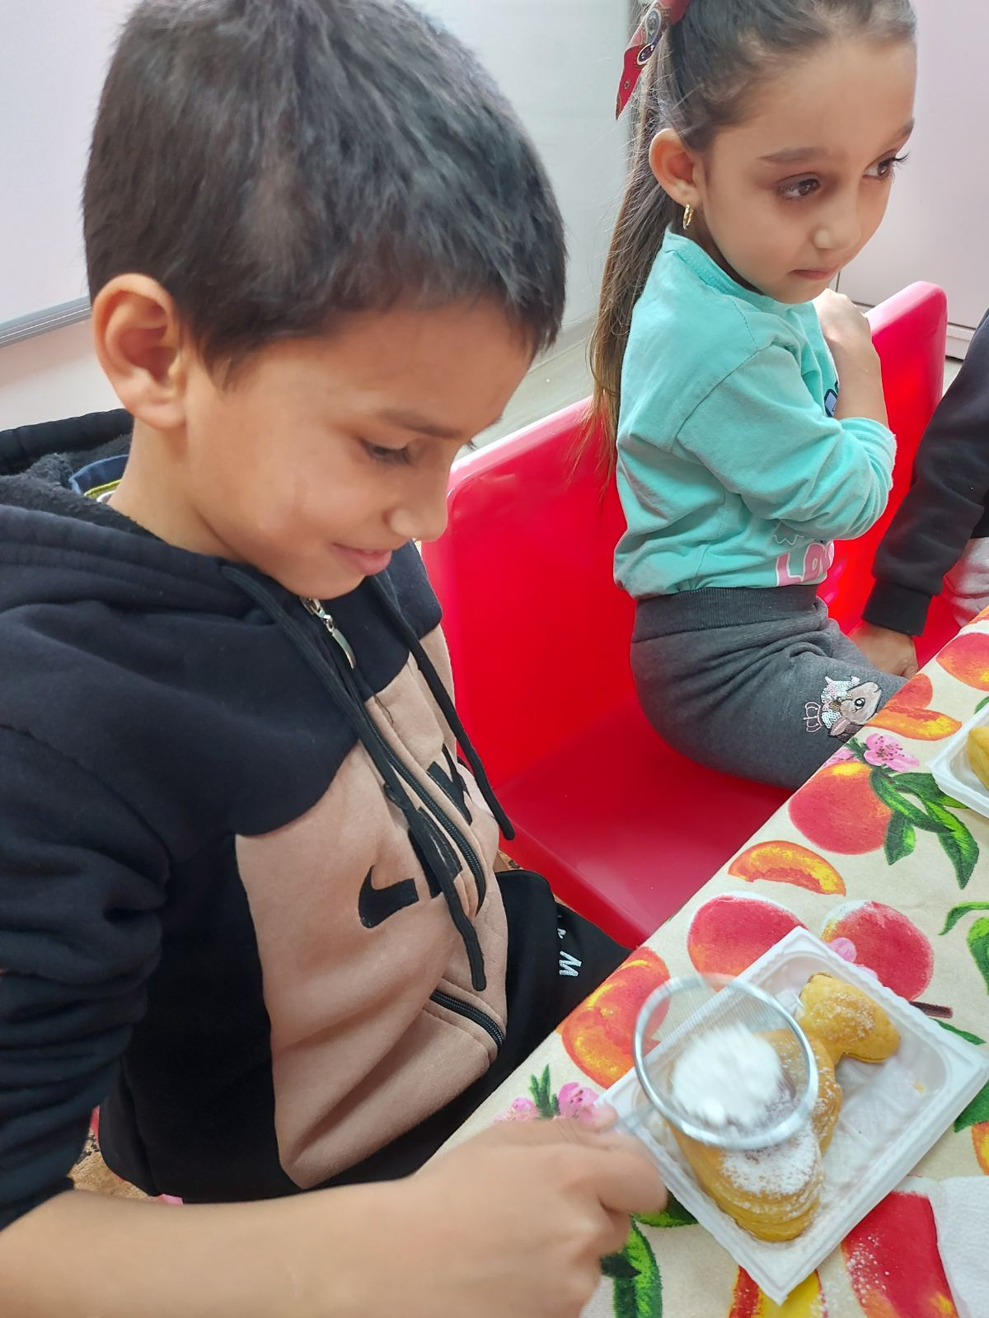
Сладки-валентинки- м. февруари

Slide 19
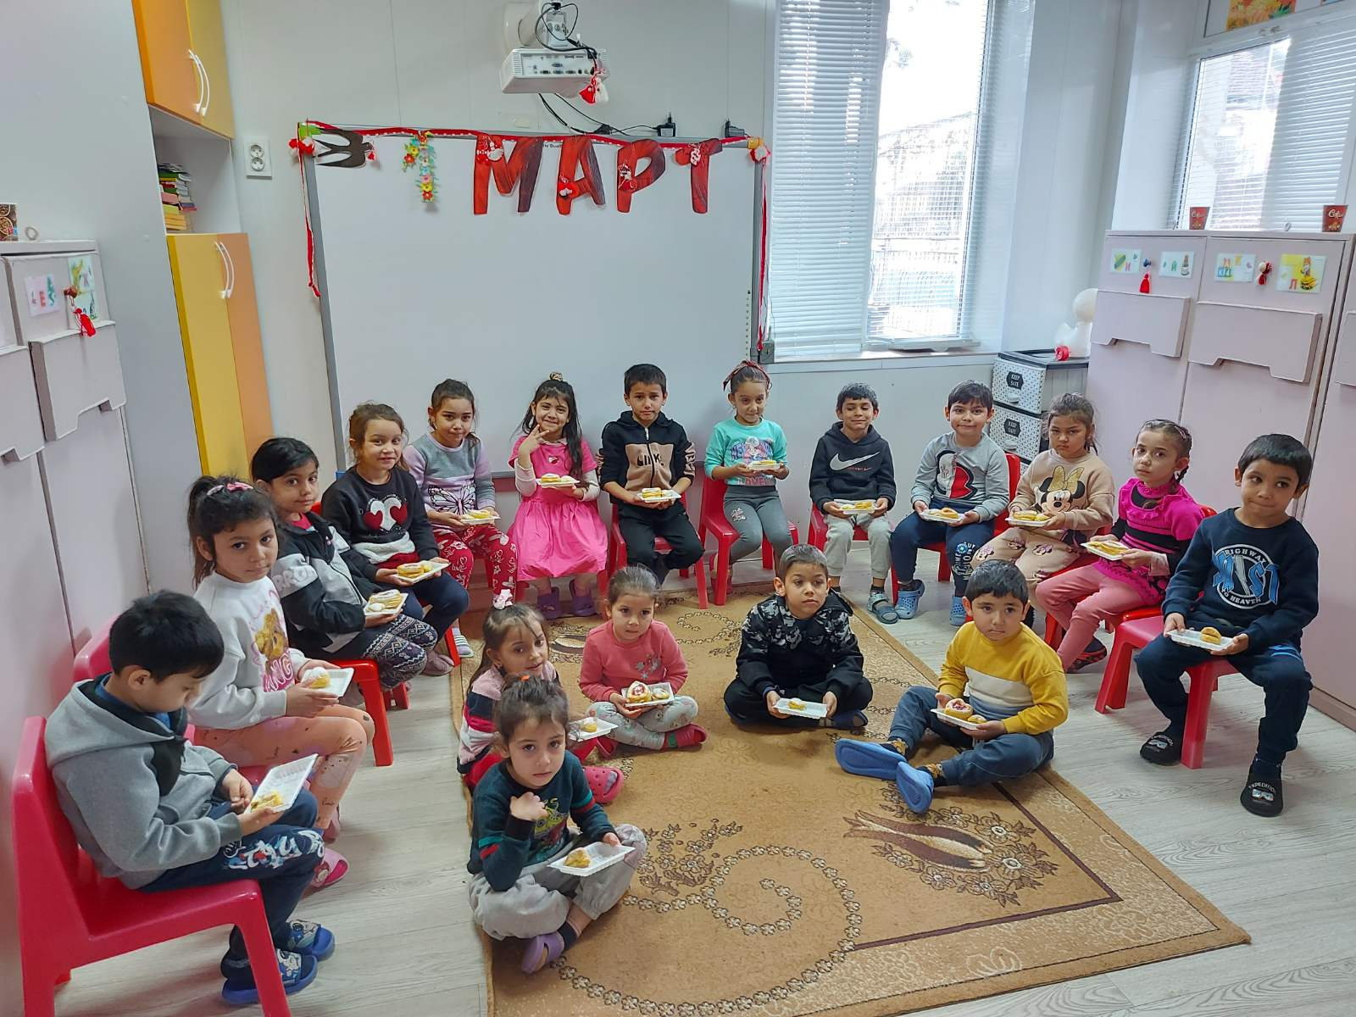

Slide 20
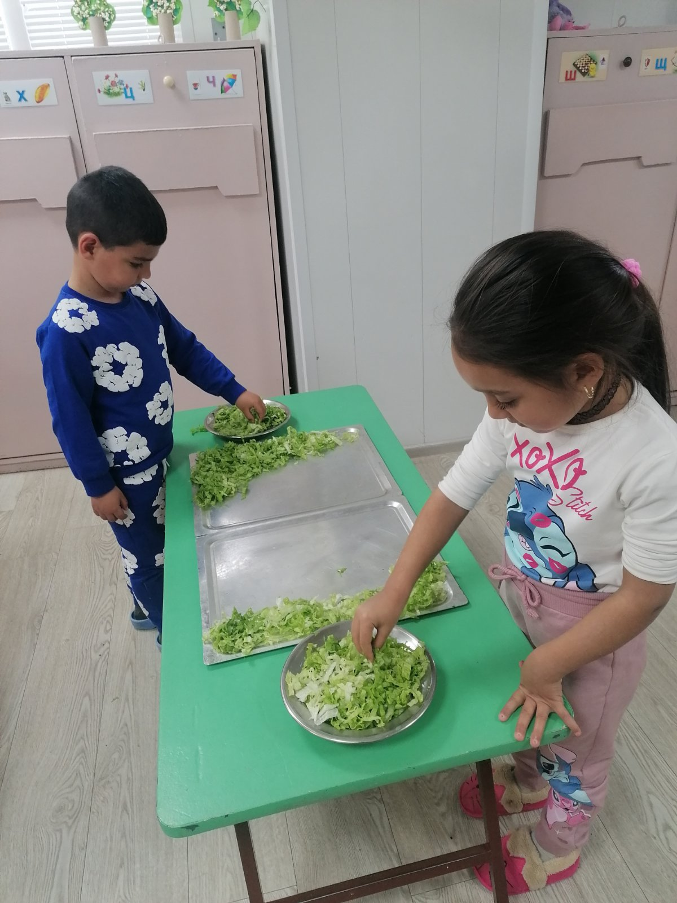
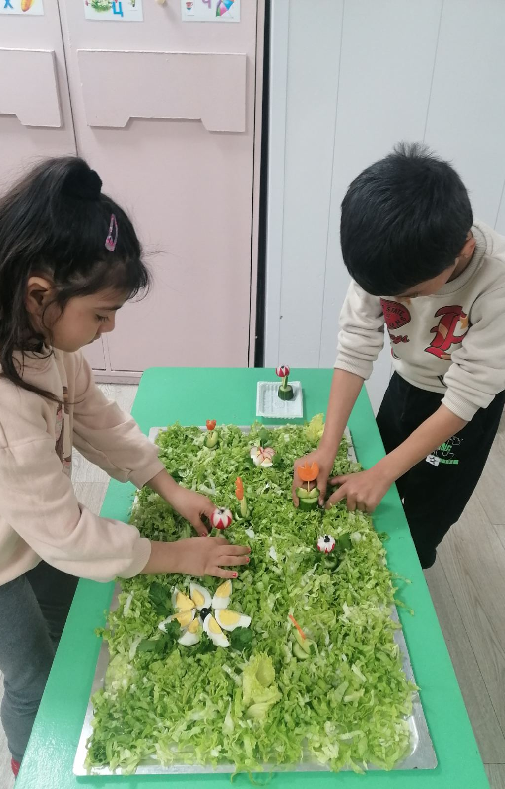
Пролетна полянка си изработихме през м. март-
от марули е тревичката, от домати и сирене направихме нашите гъби, от яйца, морков, краставица и репички- цветята.

Slide 21
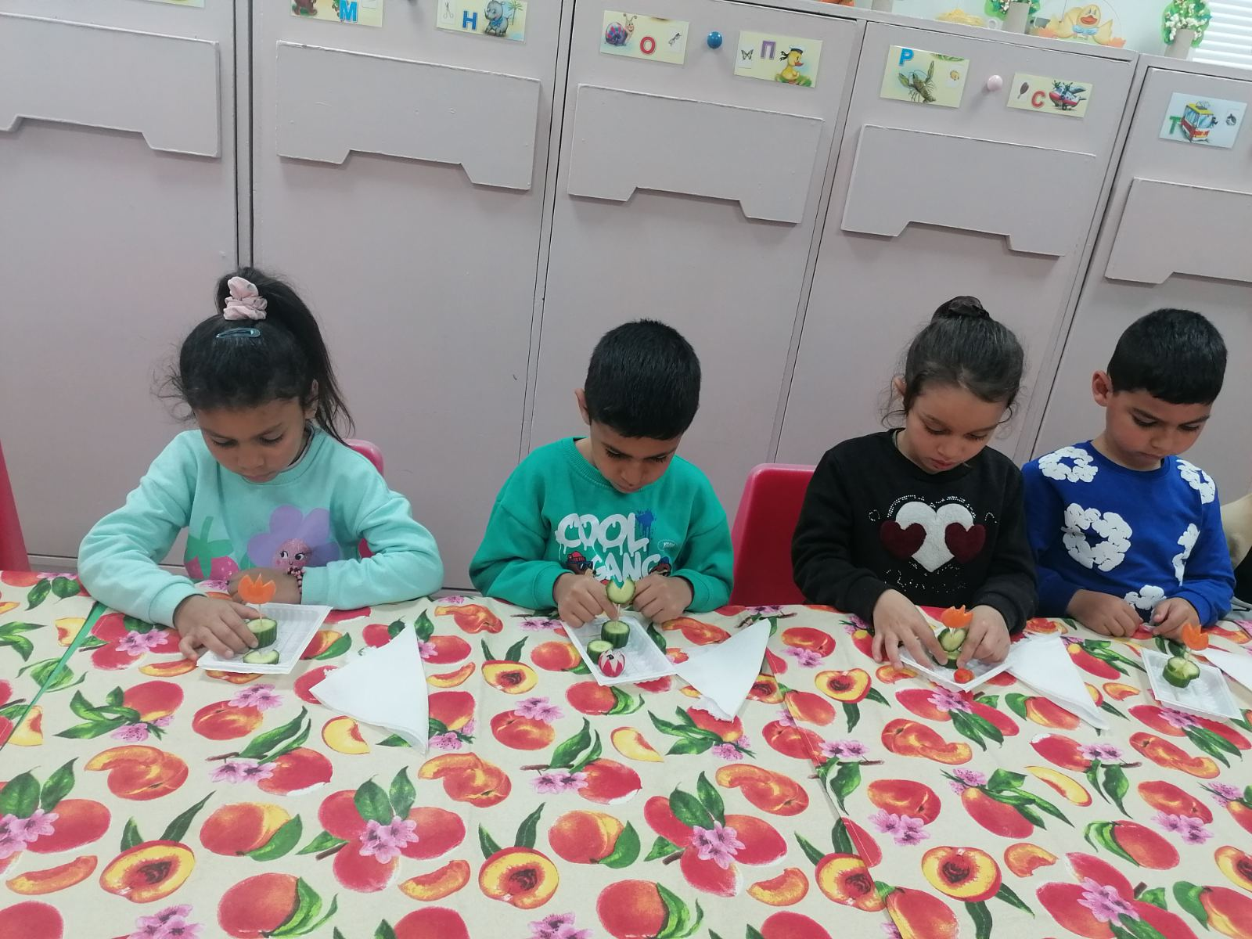
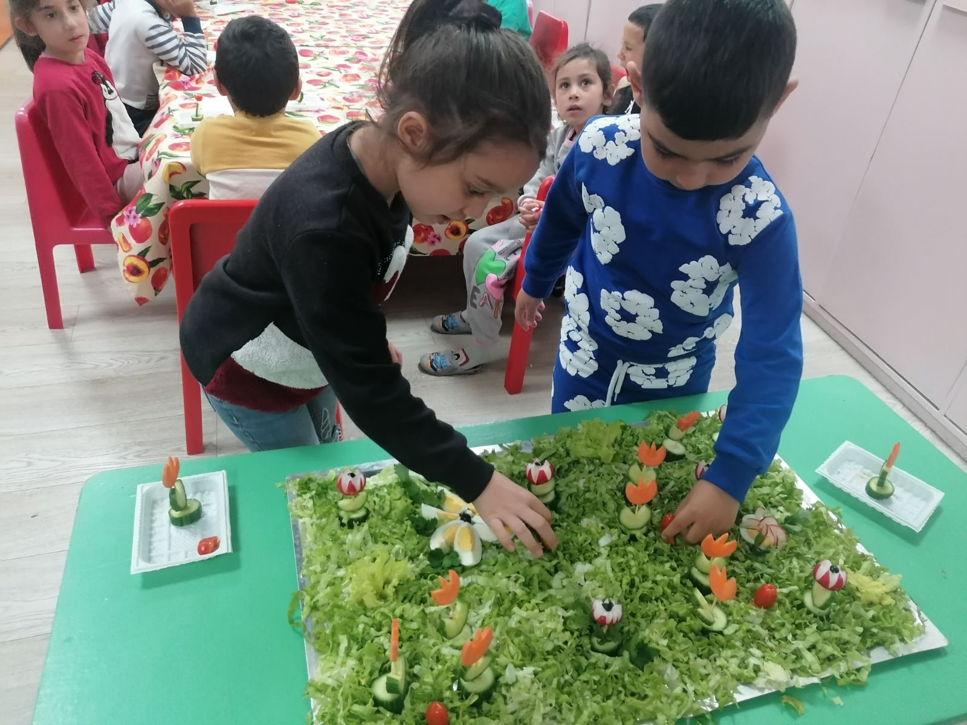

Slide 22
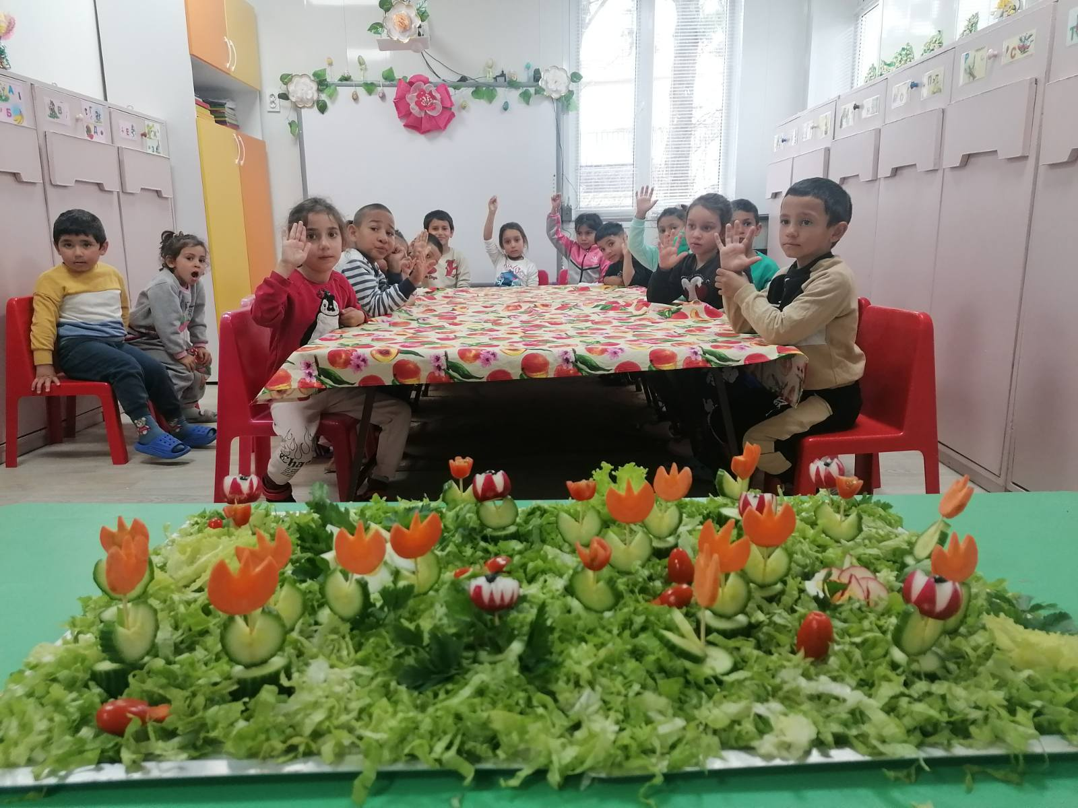

Slide 23
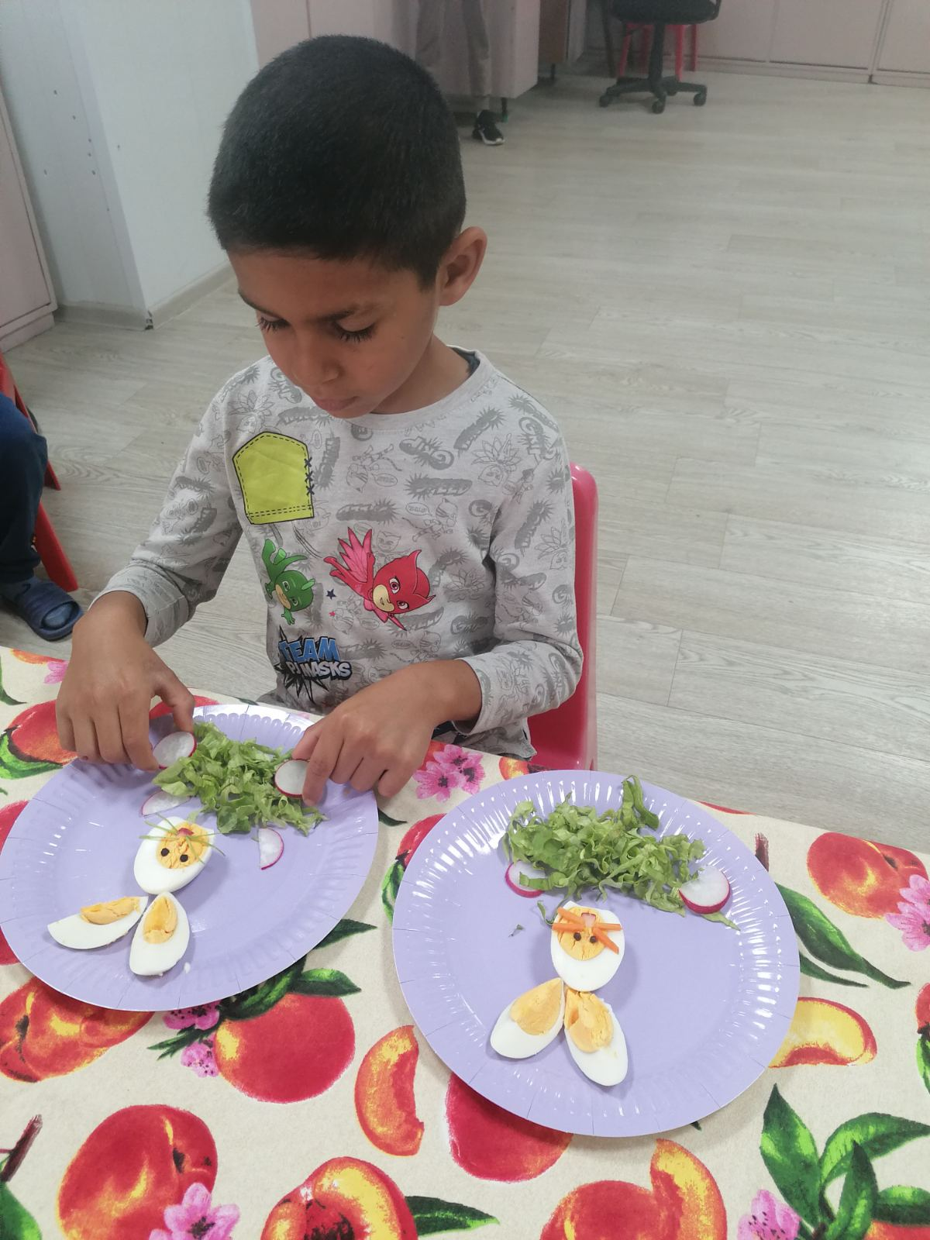
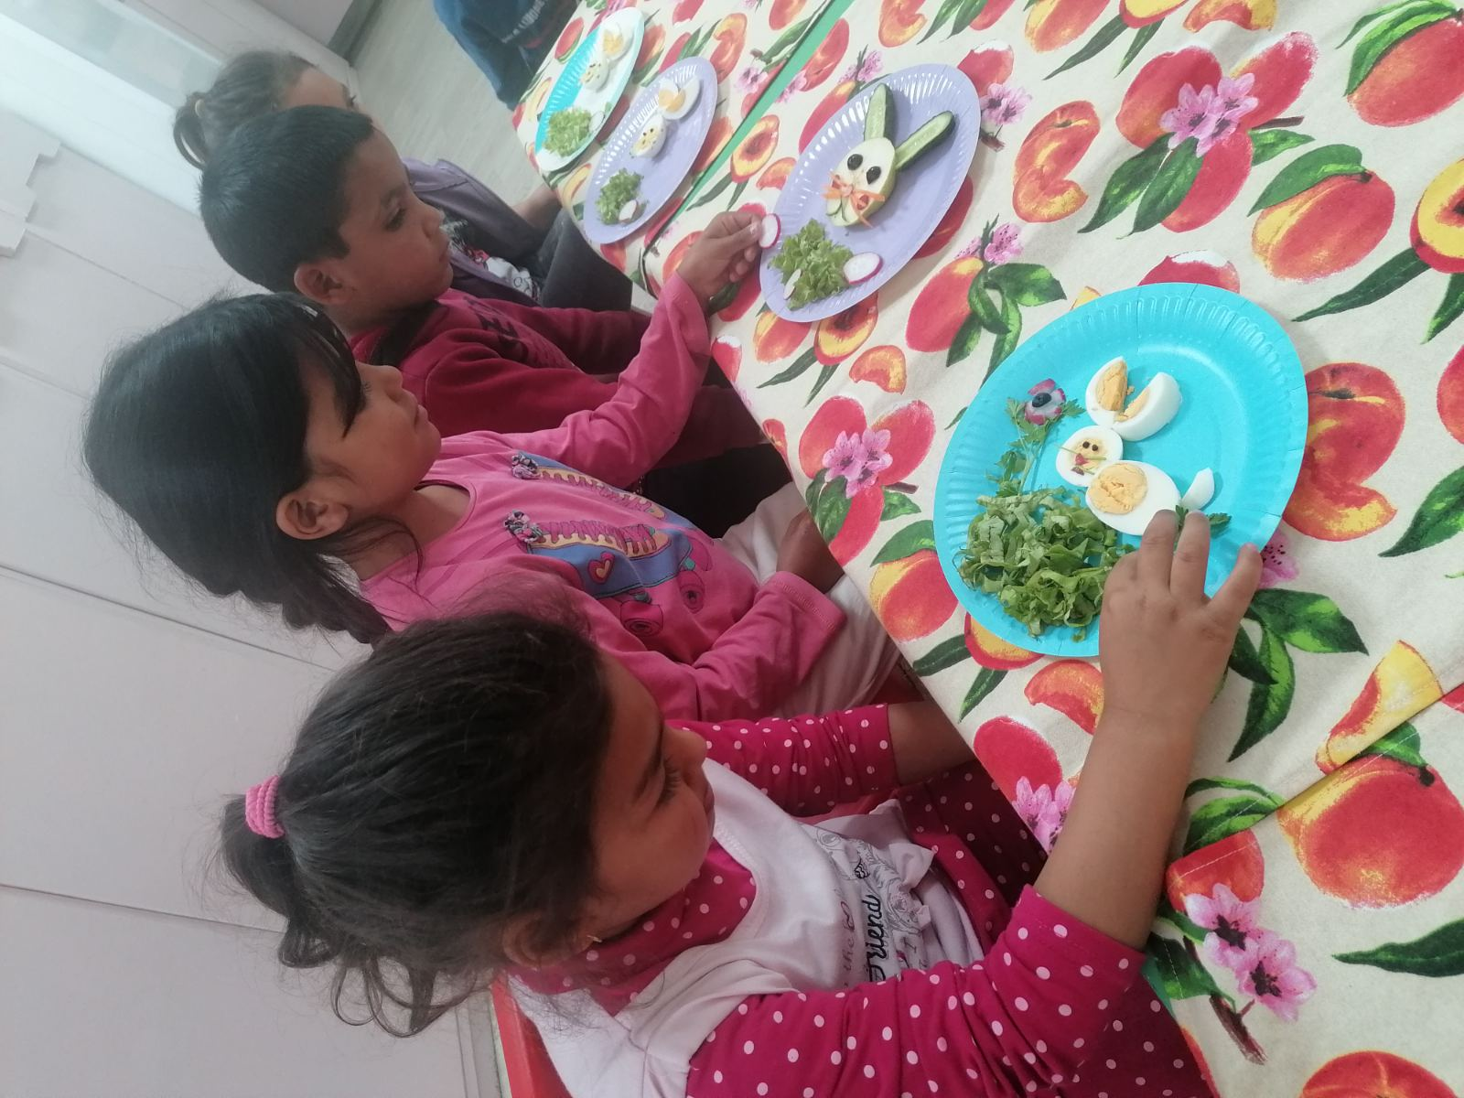
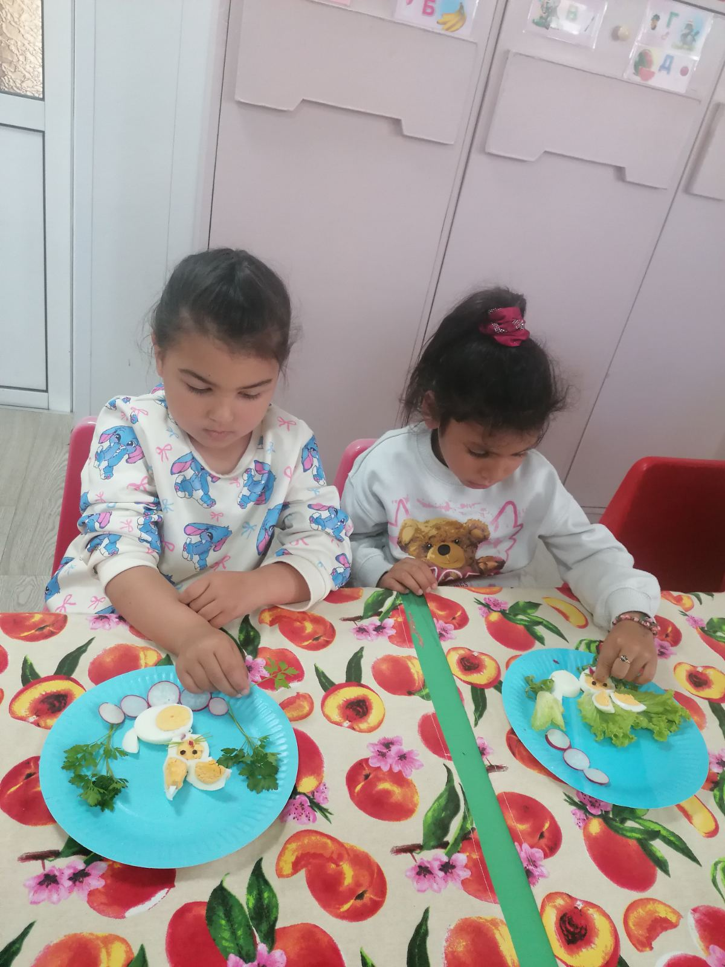
Великденско зайче – м. април

Slide 24
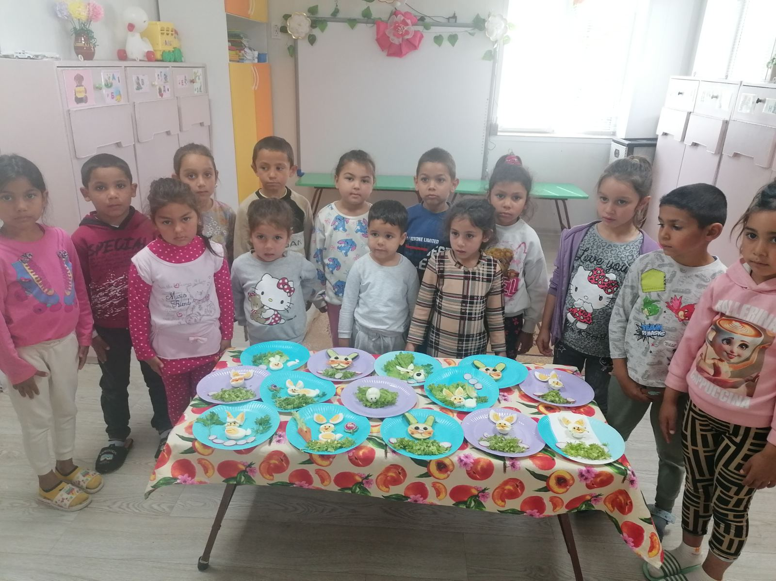
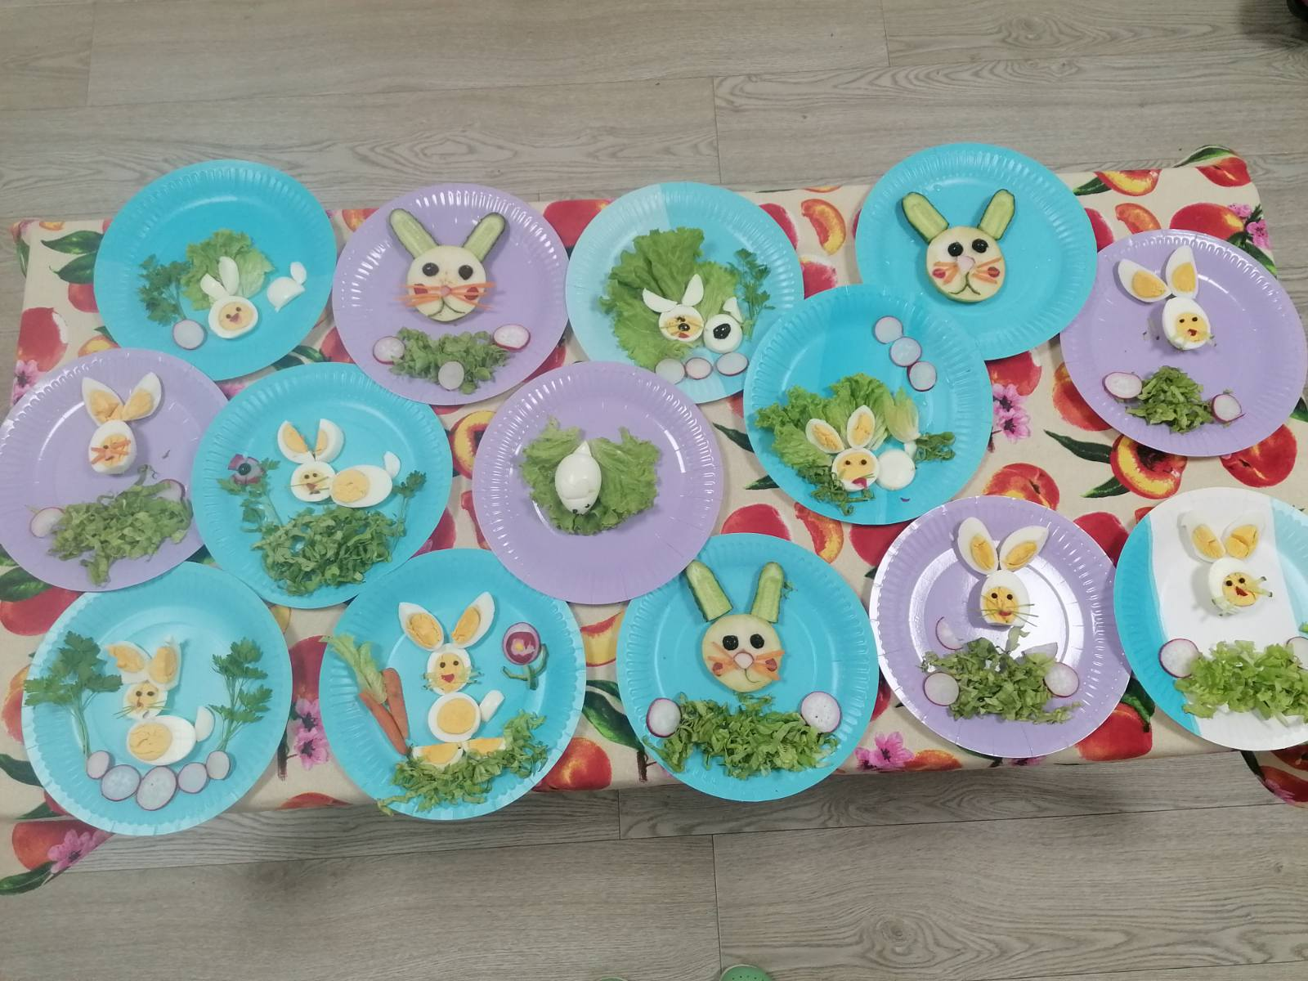
Вижте нашите усмихнати зайчета, в очакване на Великден

Slide 25
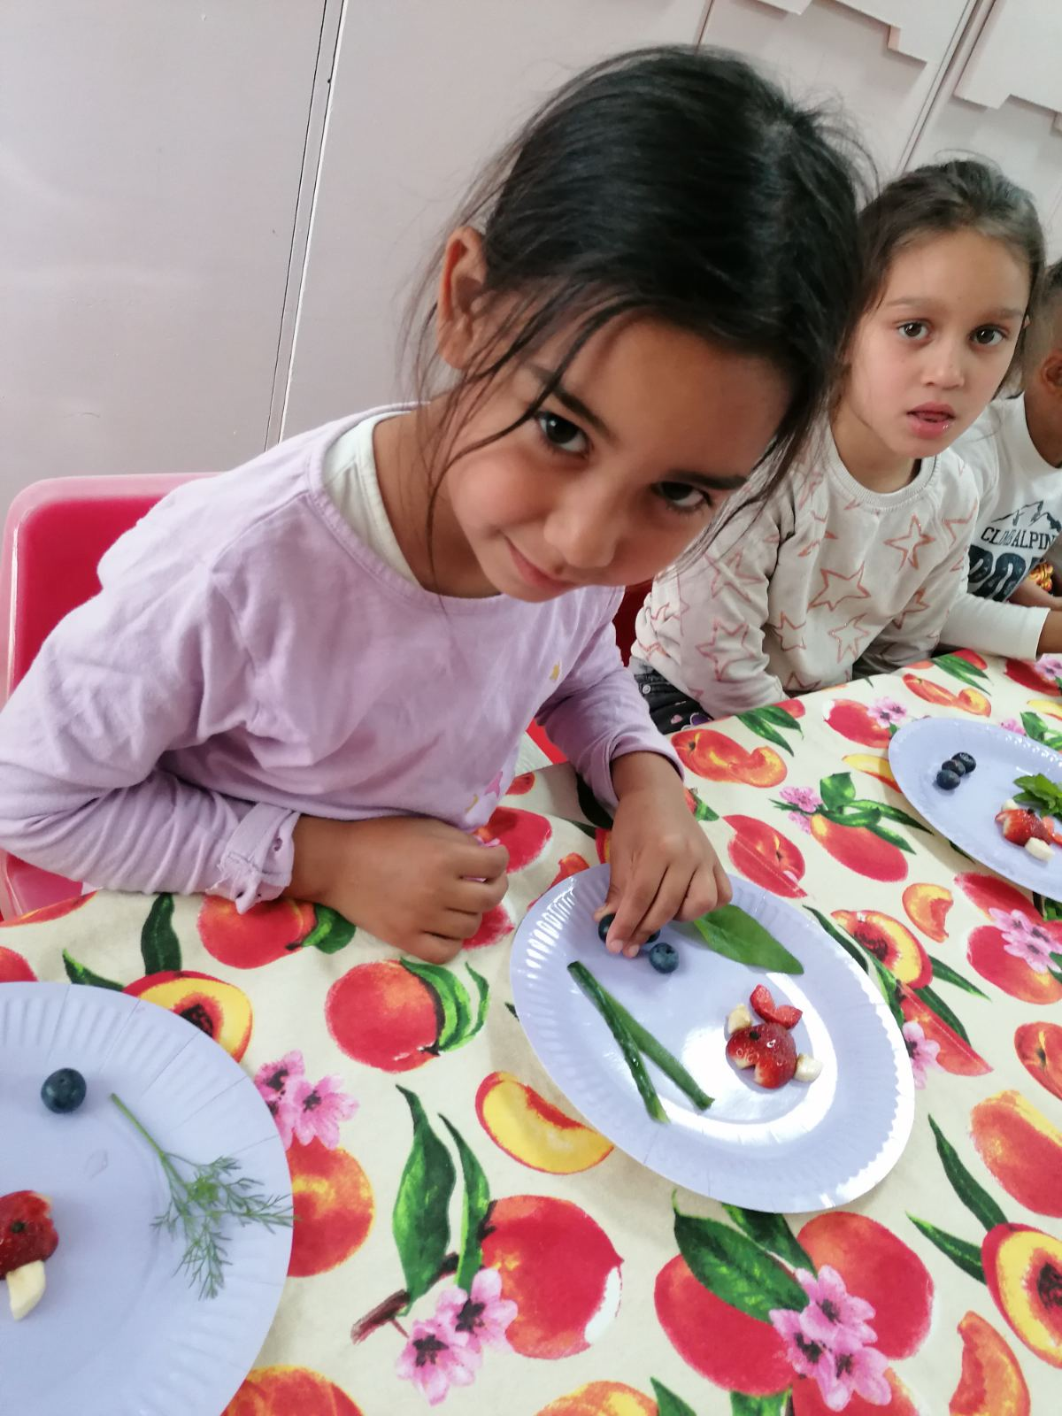
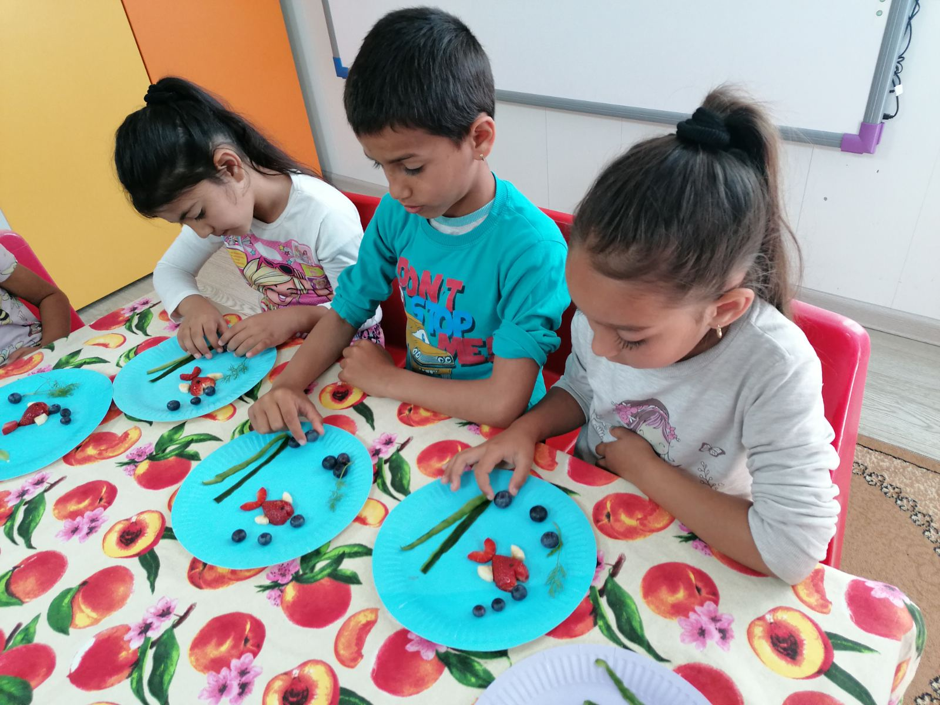
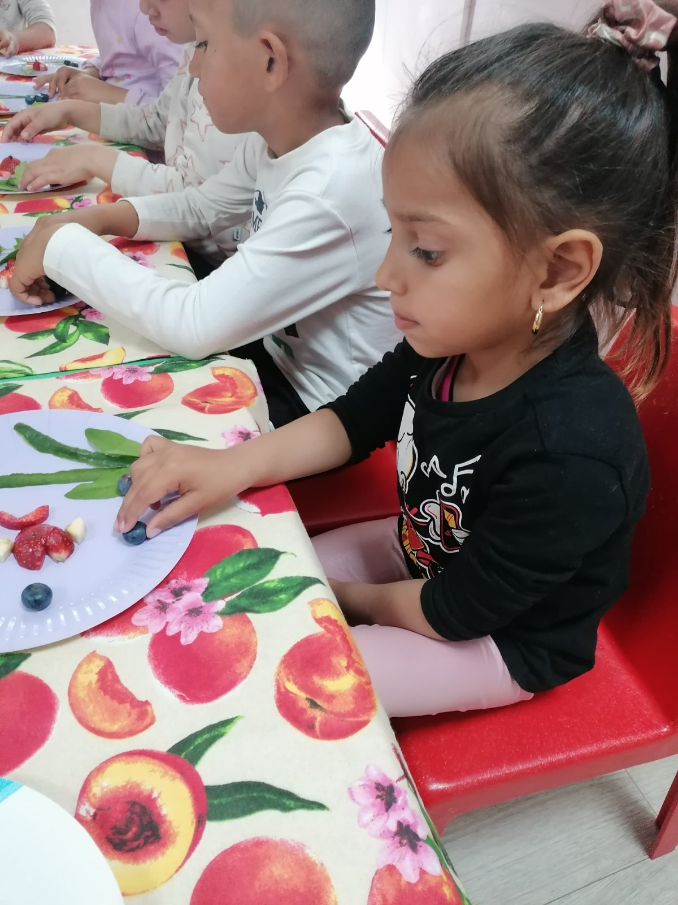
В очакване на топлото лято изработихме нашите рибки от плодове и зеленчуци

Slide 26
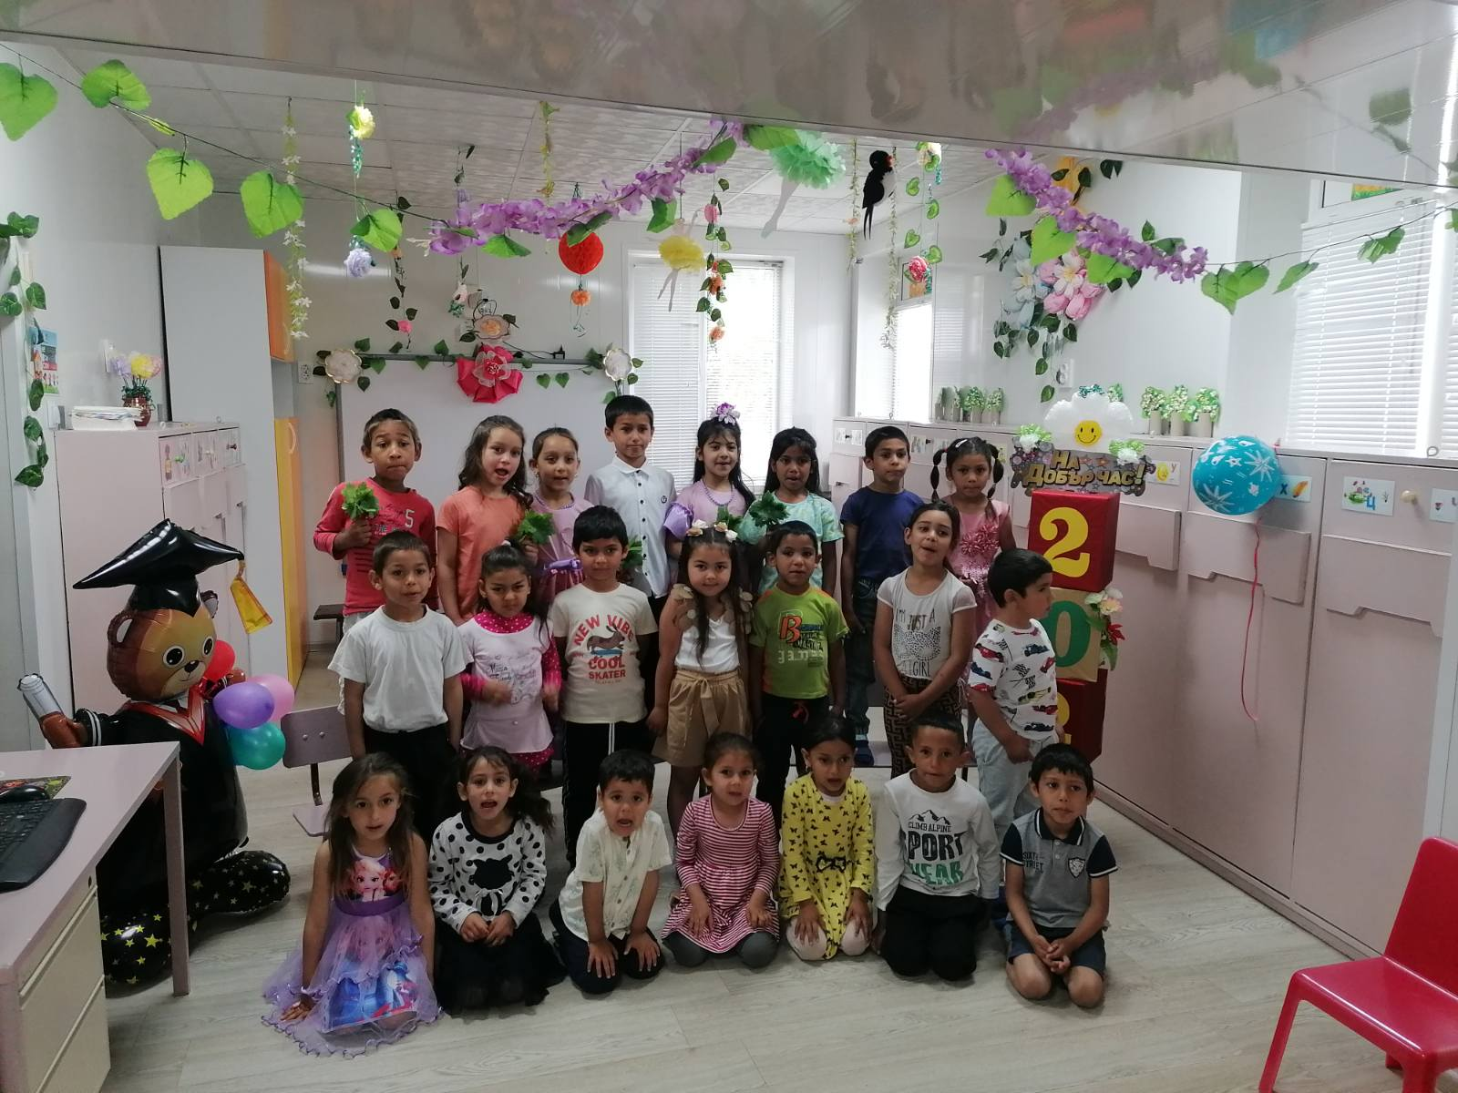
Завършихме успешно тази учебна година.
До нови срещи през следващата!

Slide 27
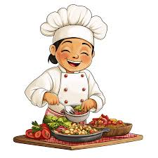
В процеса на работа по проекта децата обогатиха своите знания за хранителните продукти, тяхното значение за здравето и необходимостта от разнообразно и балансирано хранене. Чрез различни практически дейности те развиха умения за разпознаване и групиране на храните, както и навици за здравословен начин на живот. Проектът предизвика интерес, активност и желание за участие у децата, като същевременно насърчи сътрудничеството между деца, учители и родители. Поставените цели бяха успешно постигнати и допринесоха за изграждането на положително отношение към здравословното хранене още в ранна детска възраст.

